Slide 1




TakeOut
대학부
팀장 박주연
김민서
김준영
백성열
이영호

Slide 2
목차
Mission1
Mission2
Mission3
예선 이후

Slide 3
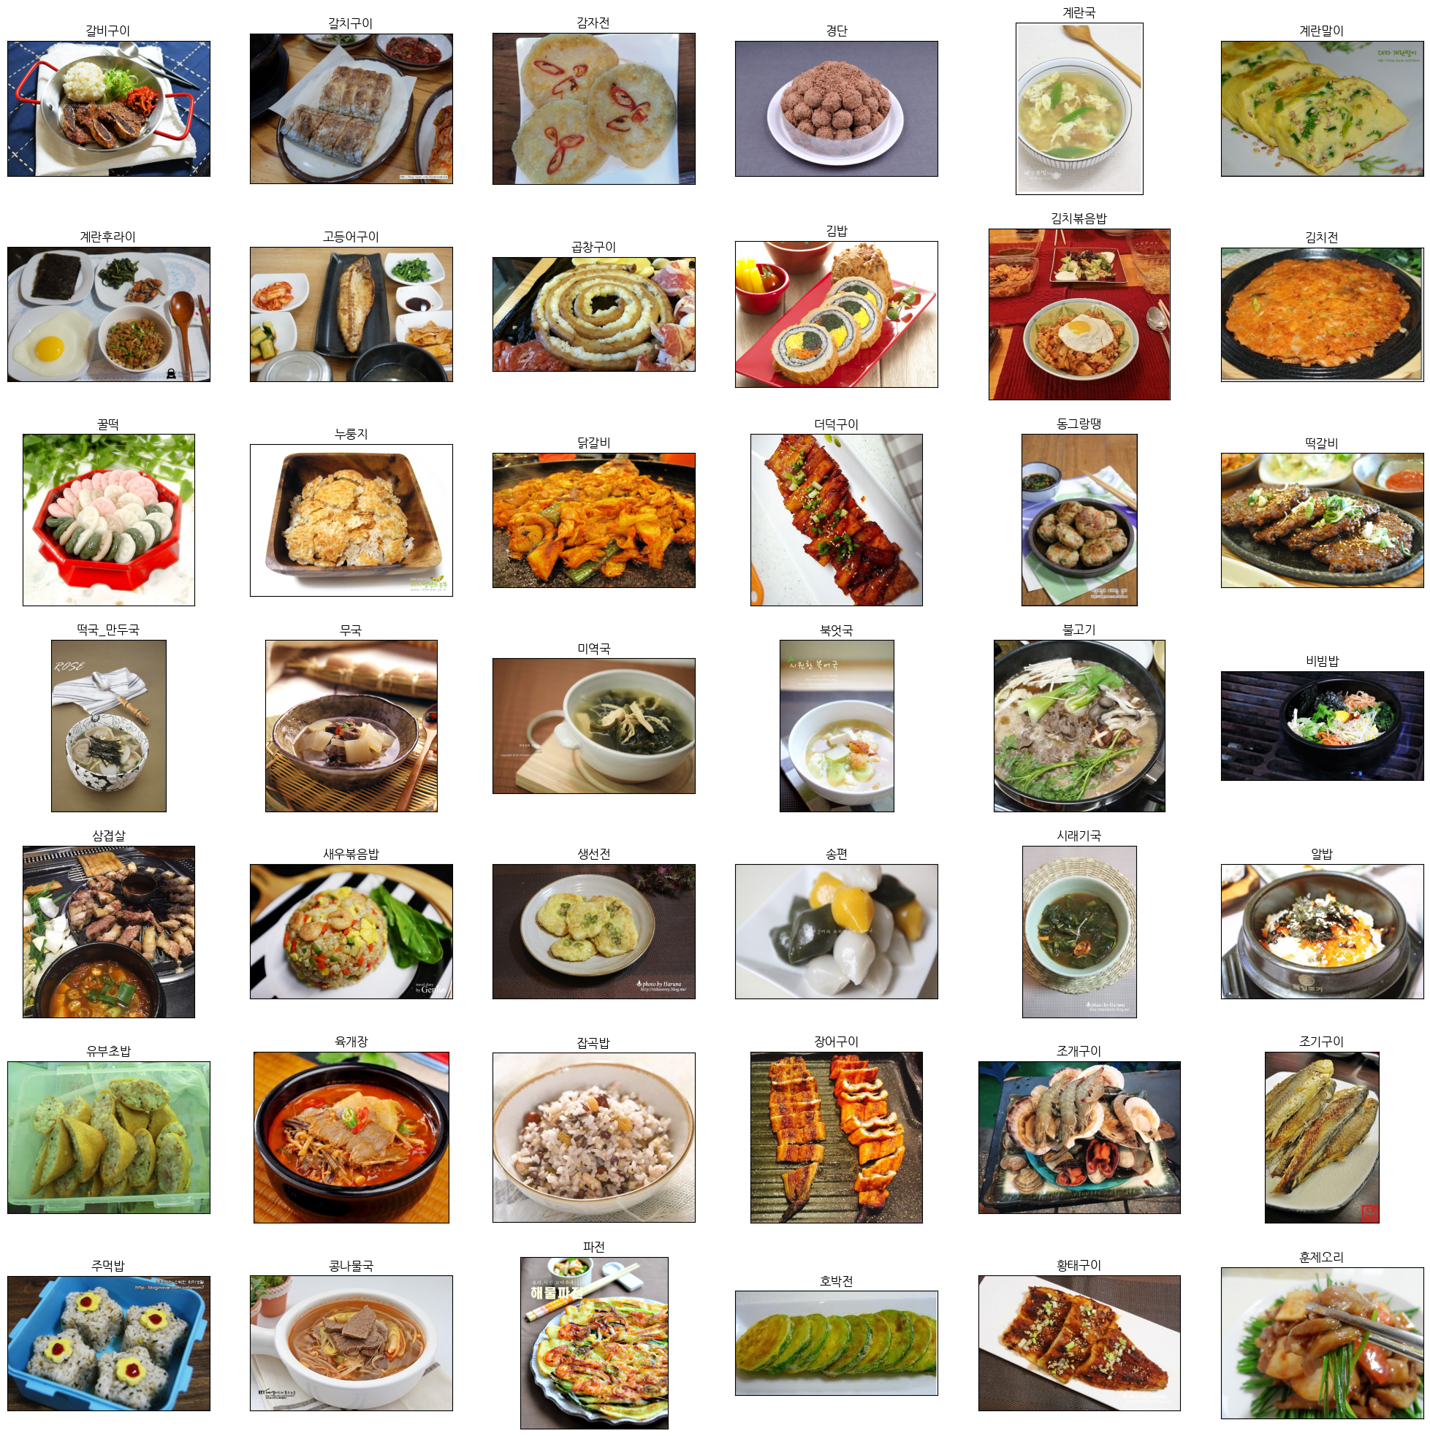
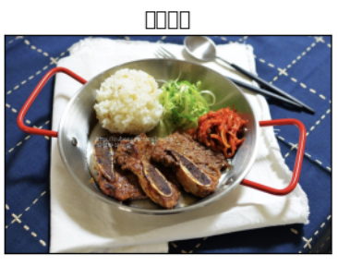
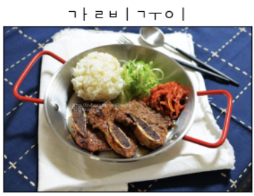
1-1. 42장의 이미지 시각화
한글이 제대로 출력되지 않음
Font설치 후 matplotlib에 적용
자음과 모음이 분리되는 현상
unicodedata 라이브러리 활용
시각화 완료된 사진

Slide 4
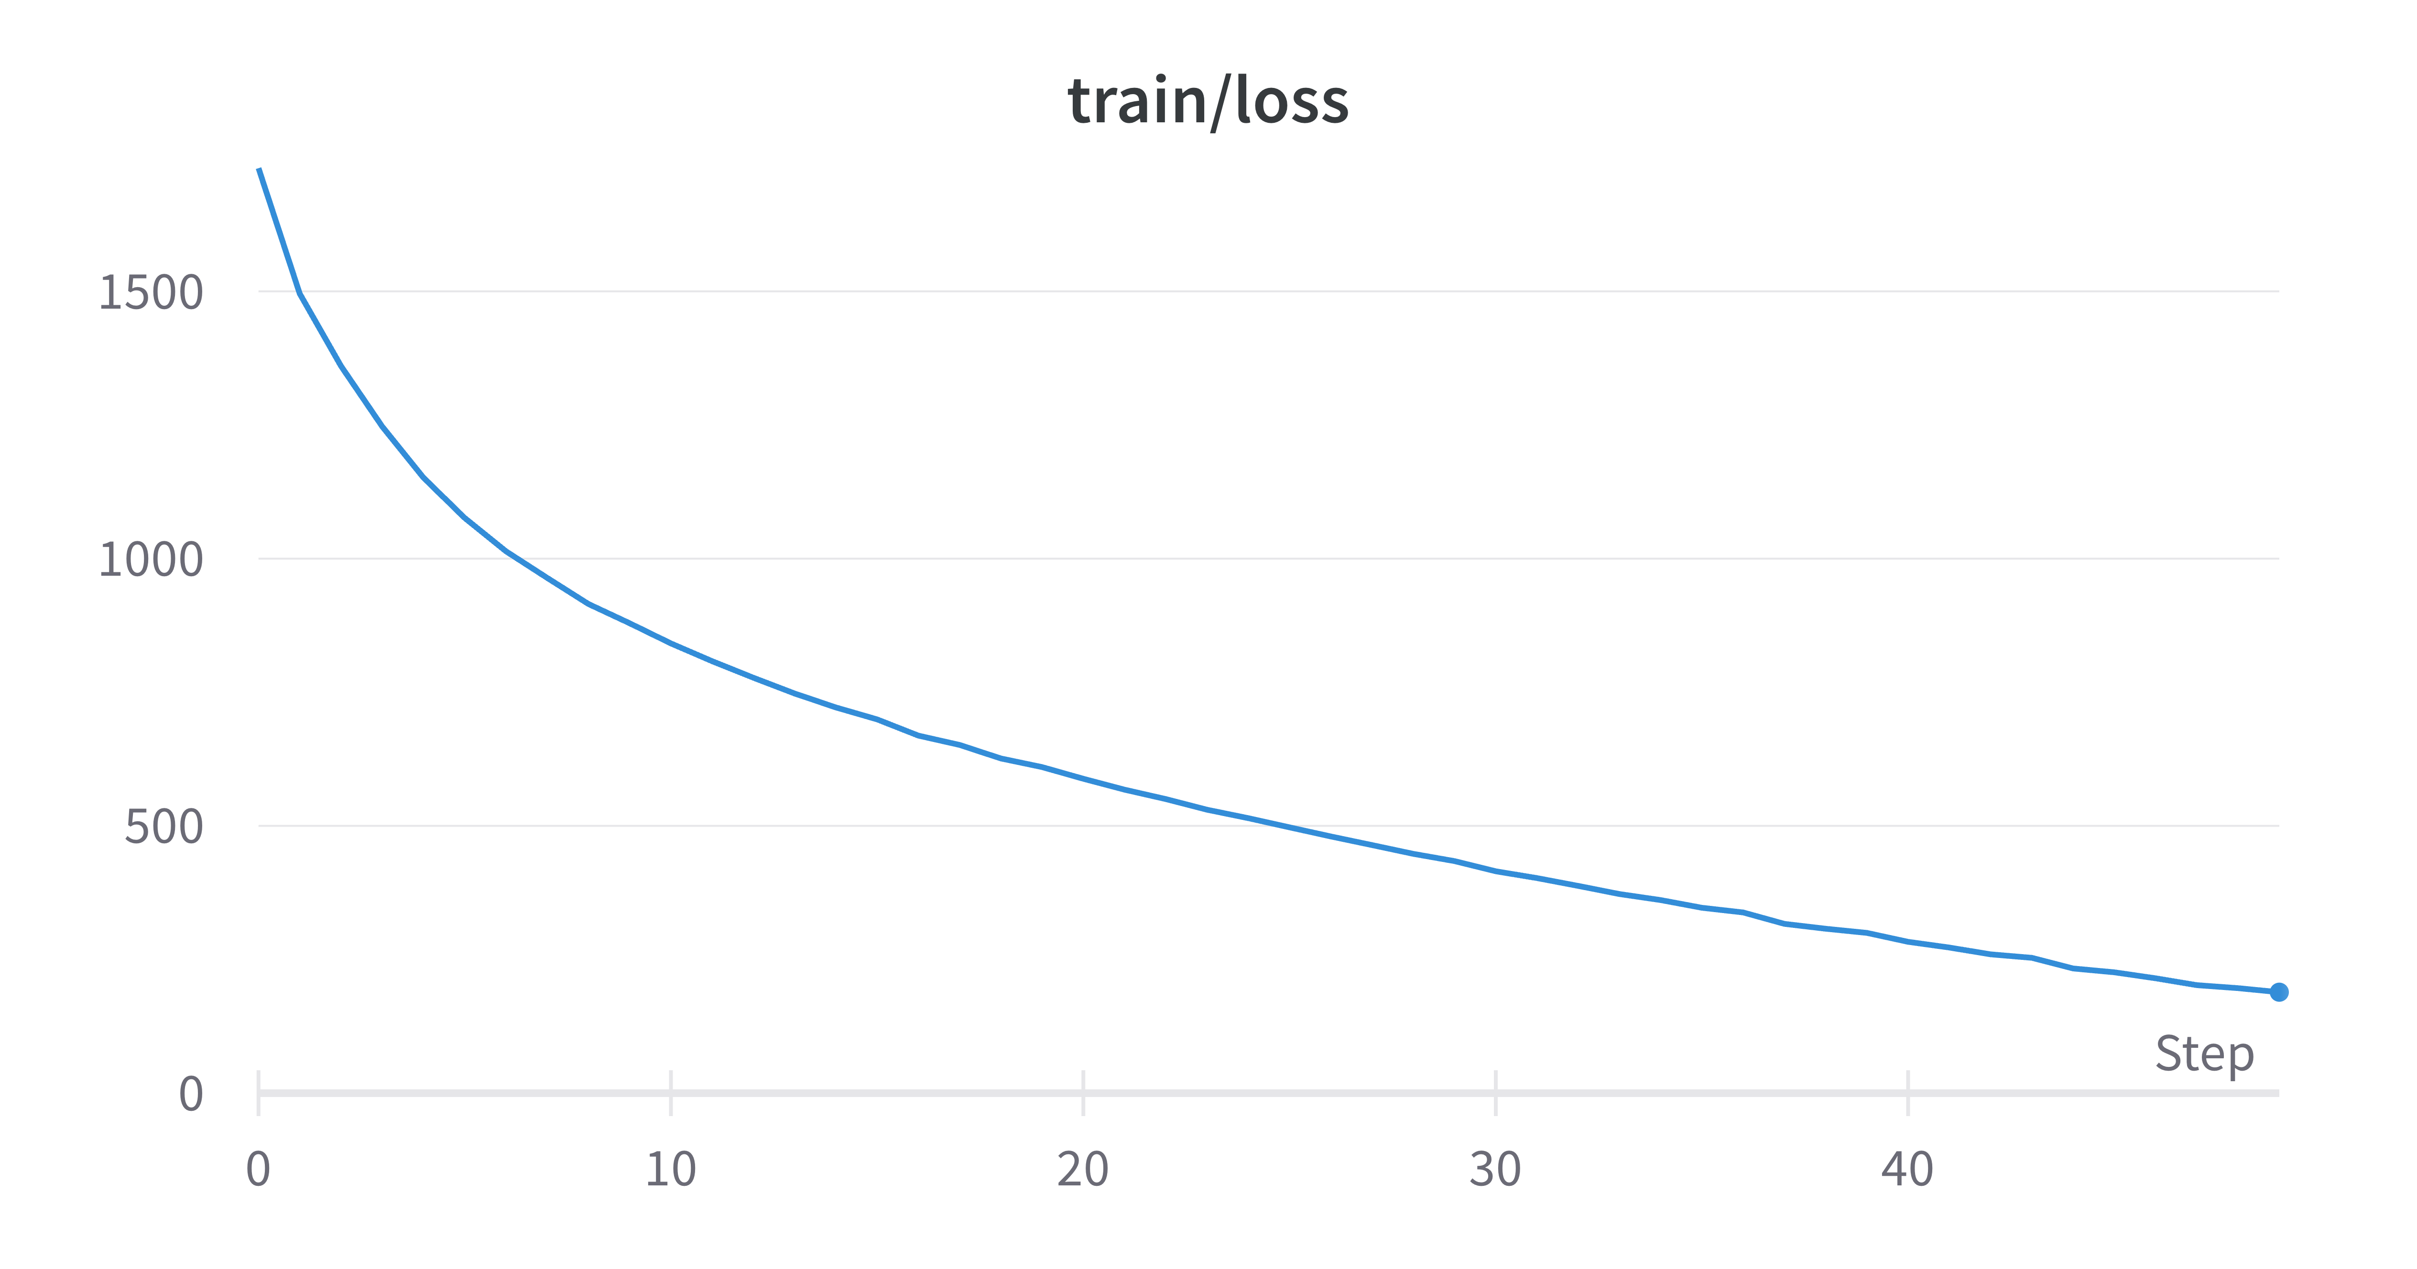
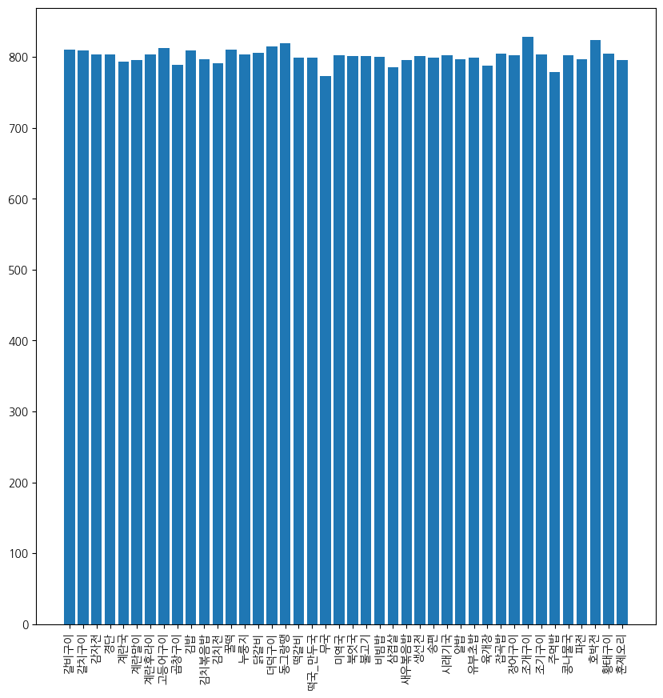
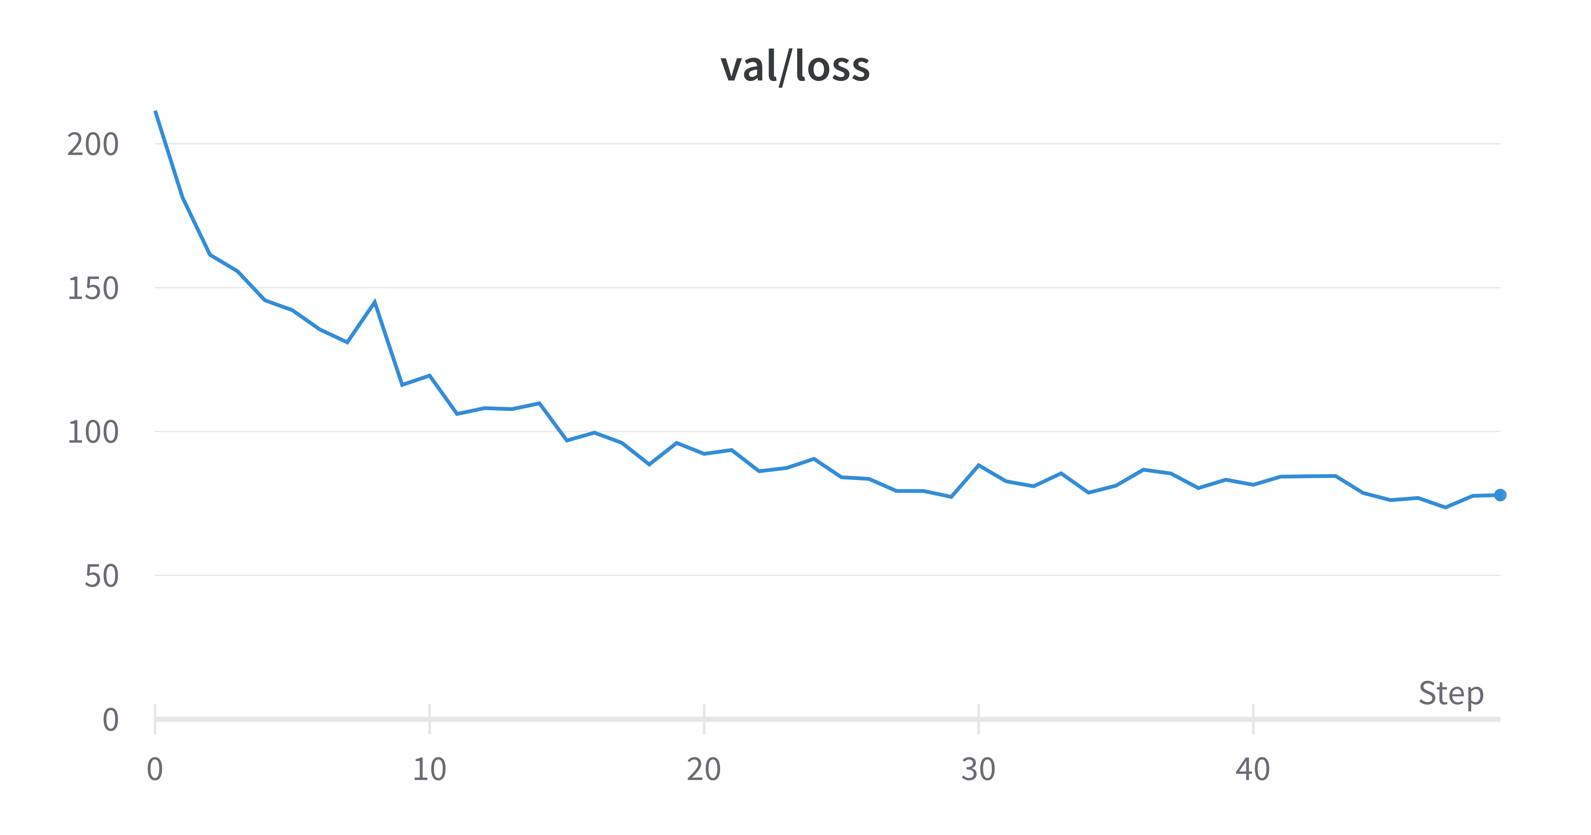
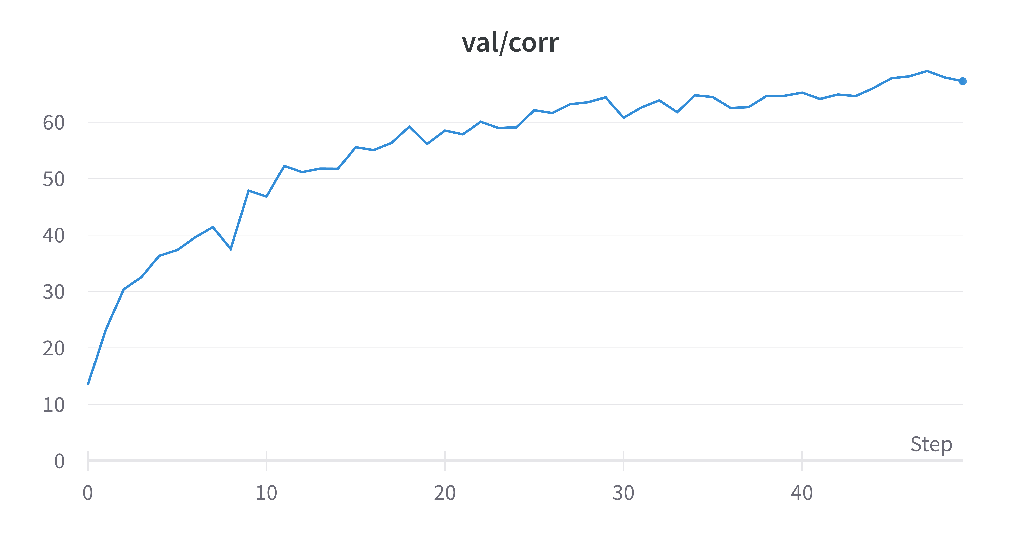
1-2. 음식 분류
Train and Result
Batch_size : 64
Model : resnet18
Epoch : 50
Optimizer : SGD + Momentum(0.9)
Loss : Categorical cross entropy
Lr : 0.001
Data augmentation : {
Resize((224,224)),
RandomVerticalFlip(p=0.5),
RandomHorizontalFlip(p=0.5),
Normalize((0.583938, 0.51390076, 0.4227201),
(0.22708978, 0.2373795, 0.25375083))
}
Epoch 48에서
Train loss : 202.0833
Validation loss : 73.6094
Top-1 accuracy : 69.0905%

Slide 5
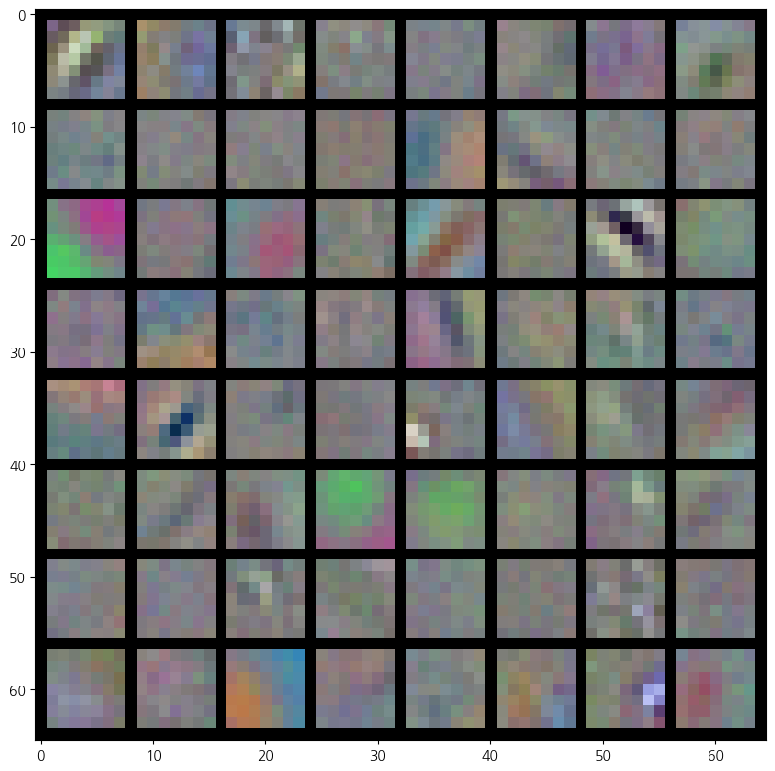
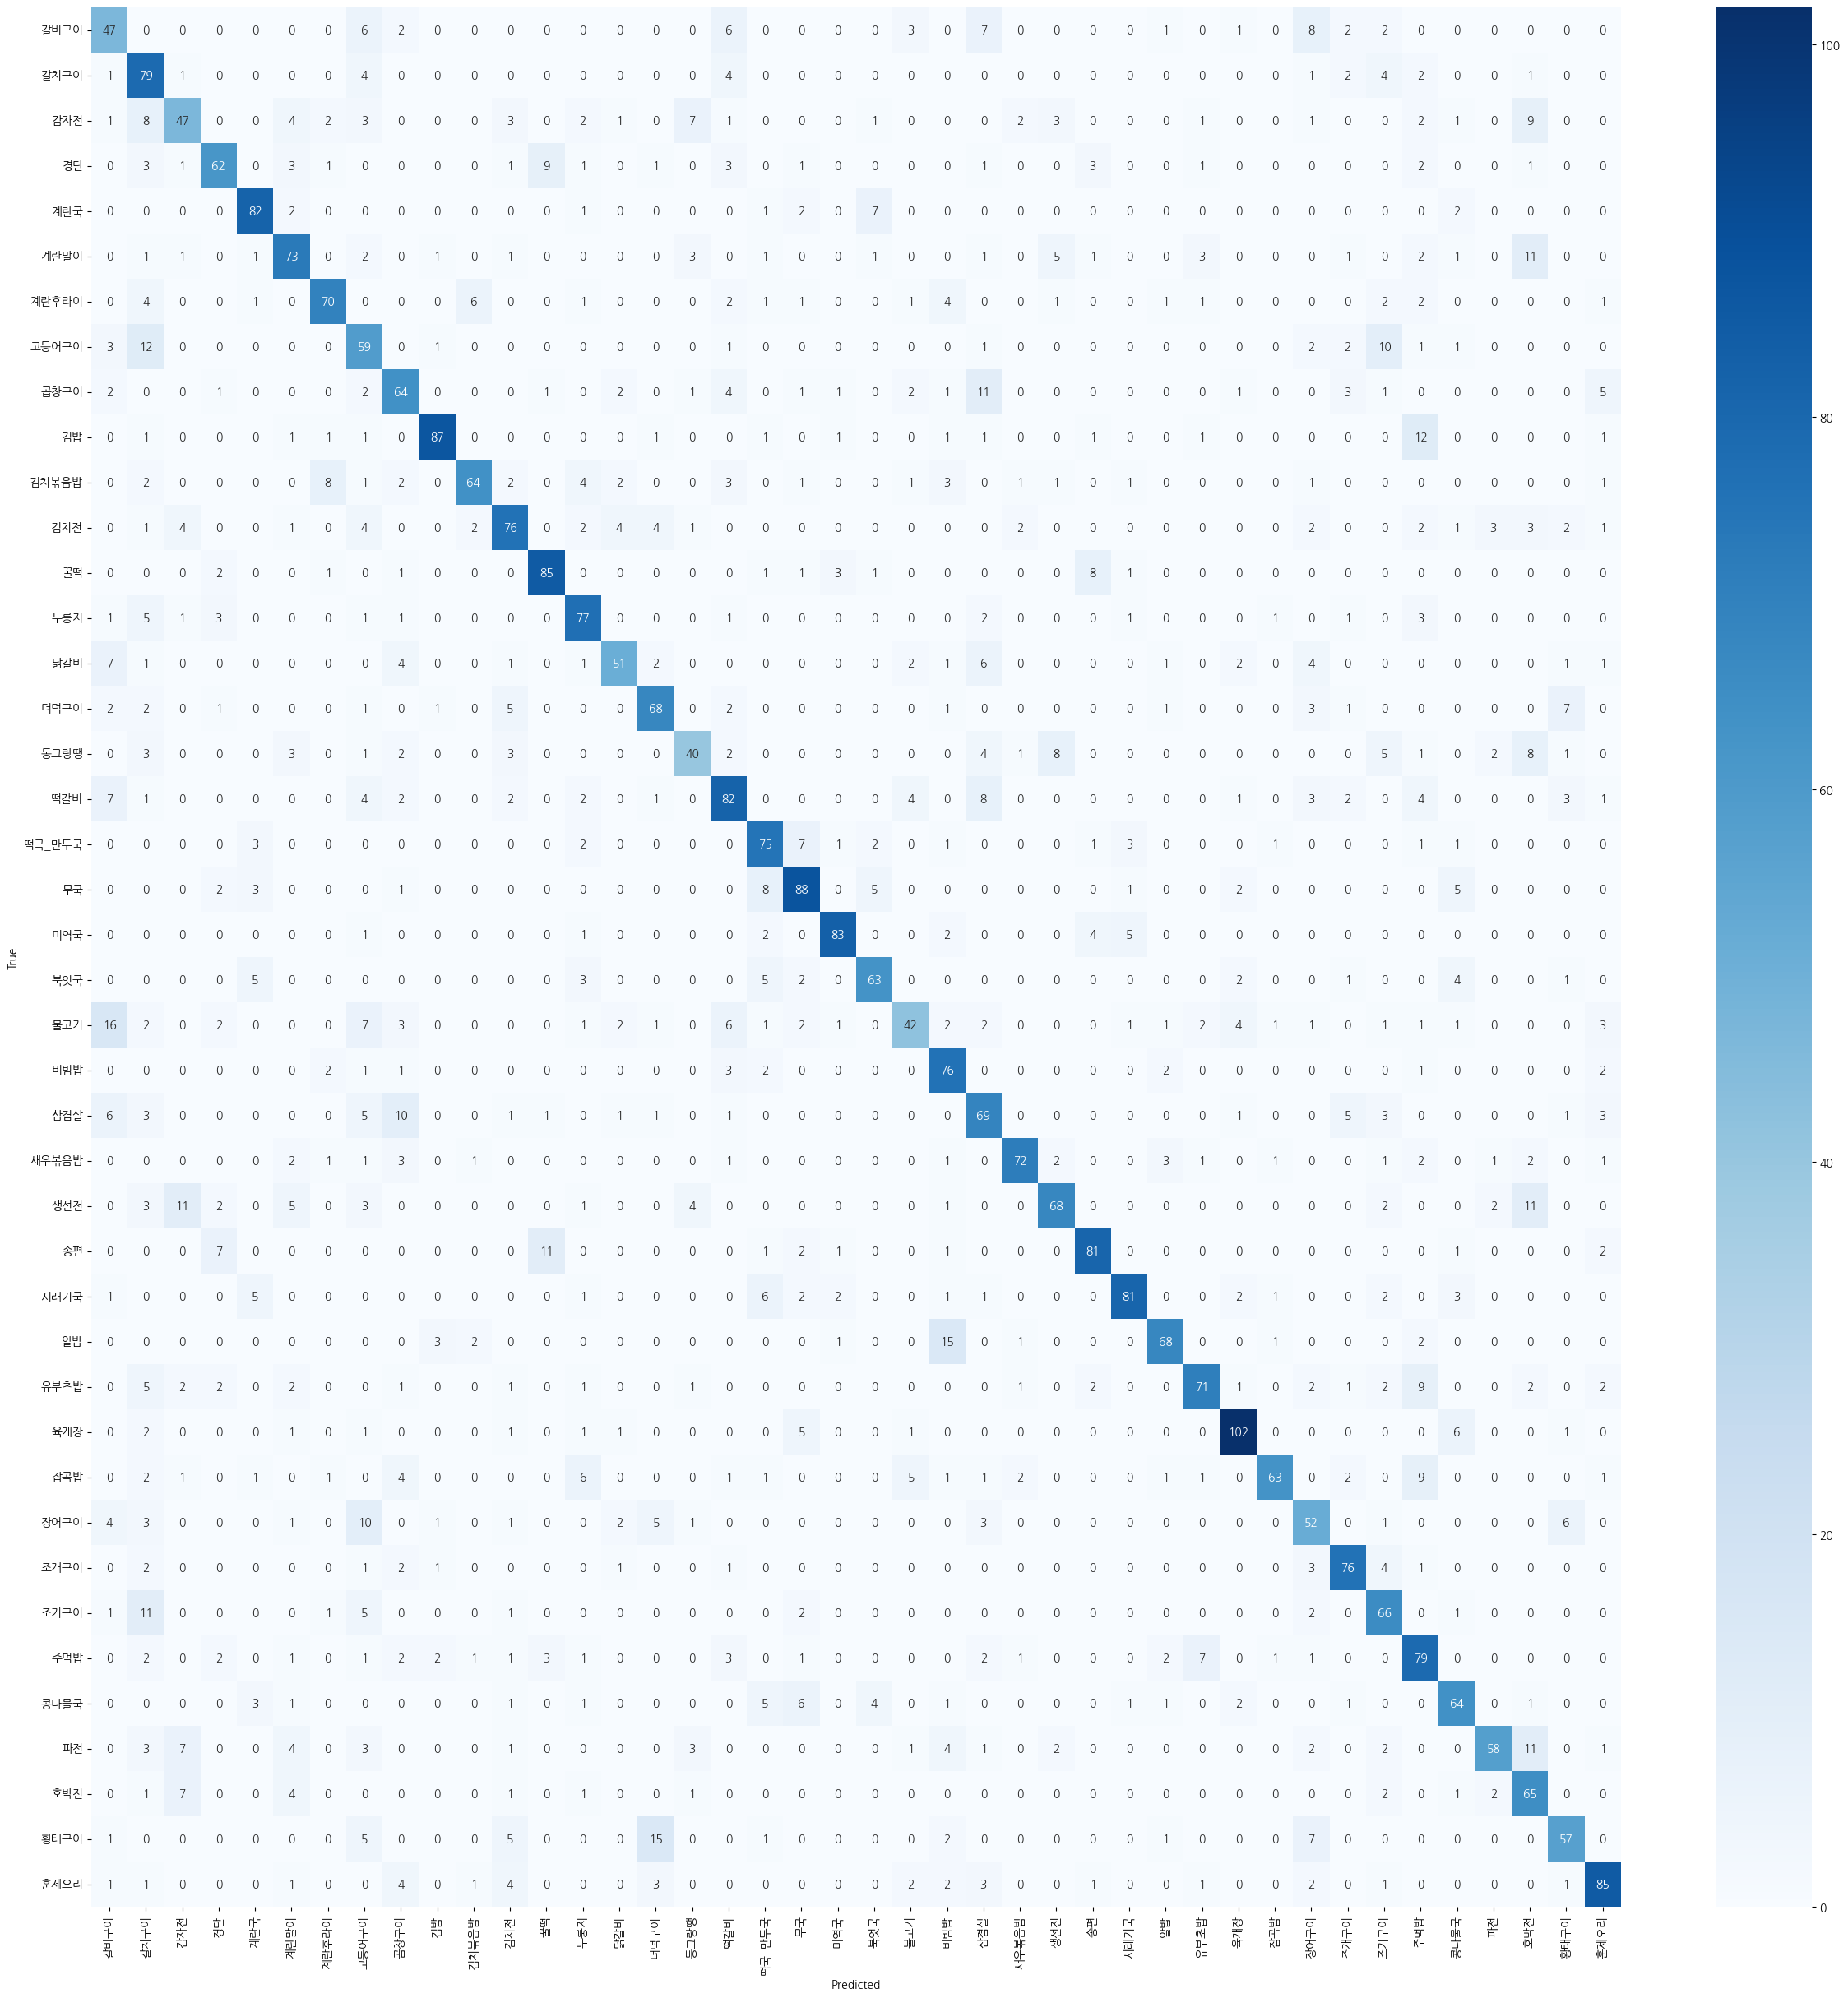
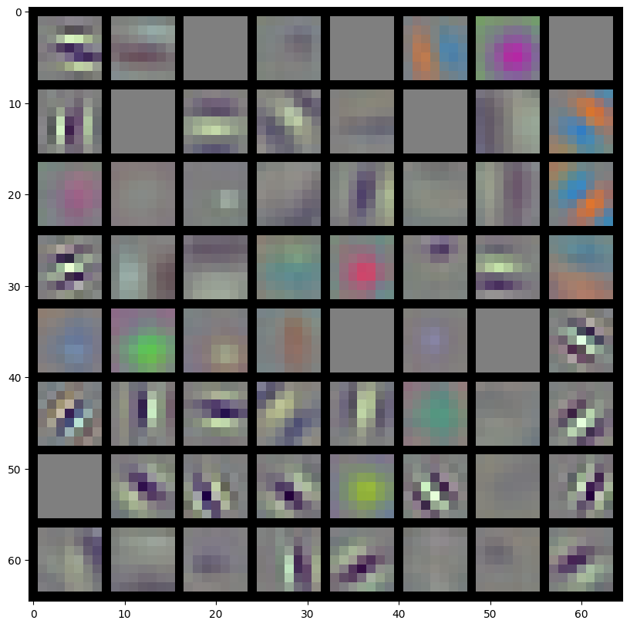
2-1. 결과 분석
Result analysis
학습한 모델의
첫번째 conv layer weights
학습한 모델의
Confusion Matrix
Pretrained된 resnet18의
첫번째 conv layer weights

Slide 6
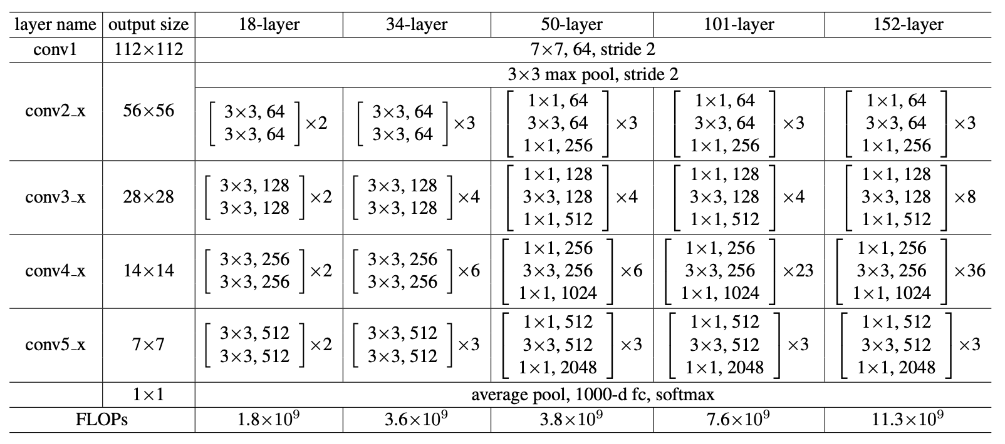
2-2 & 2-3. 성능 향상
Kaiming He, Xiangyu Zhang, Shaoqing Ren, Jian Sun, “Deep Residual Learning for Image Recognition”, https://arxiv.org/pdf/1512.03385.pdf, arXiv, 2015.
Resnet 모델 종류

Slide 7
2-2 & 2-3. 성능 향상
Normalize & change lr
Change lr
Imagenet의 mean과 std
 | lr = 0.001 | lr = 0.0001
Top-1 accuracy | 69.0905% | 75.1776%
 | R | G | B
mean | 0.485 | 0.456 | 0.406
std | 0.229 | 0.224 | 0.225
normalize
Train데이터의 mean과 std
 | Imagenet | Train images
Top-1 accuracy | 84.9834% | 85.2913% | resnet18
Top-1 accuracy | 84.1781% | 85.4571% | resnet34
 | R | G | B
mean | 0.583938 | 0.51390076 | 0.4227201
std | 0.22708978 | 0.2373795 | 0.25375083

Slide 8
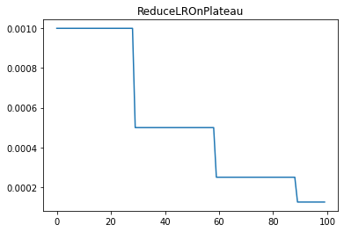
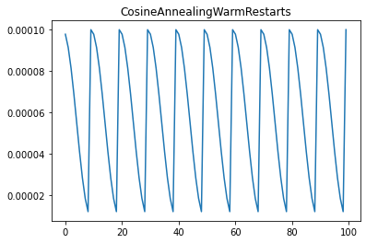
2-2 & 2-3. 성능 향상
사용할 lr shceduler
Reduce LR On Plateau
Cosine Annealing
Warm Restarts
일정 epoch동안 어떤 변수에 대해 개선이 없다면 기존의 lr에서 factor를 곱해주는 scheduler. 시간이 오래 걸릴 수 있지만 성능이 어느정도 보장됨.
SGD + Momentum를 쓰게 된다면 사용할 scheduler.
SGD + Momentum은 adaptive learning based optimizer가 아니기 때문에 학습도중에 lr가 간접적으로 감소하지 않아 scheduler를 통해 감소시켜 줘야함.
Cosine Annealing 함수를 기반으로 주기마다 lr를 초기화한다. 초기화 할 때마다 주기를 늘릴 수 있음.
Adam, AdamW에 사용할 scheduler.
Adaptive learning based optimizer들은 학습을 진행하면서 lr가 간접적으로 감소가 되기 때문에 scheduler로 진동을 주면 성능 향상에 도움이 됨.
https://arxiv.org/pdf/1711.05101.pdf

Slide 9
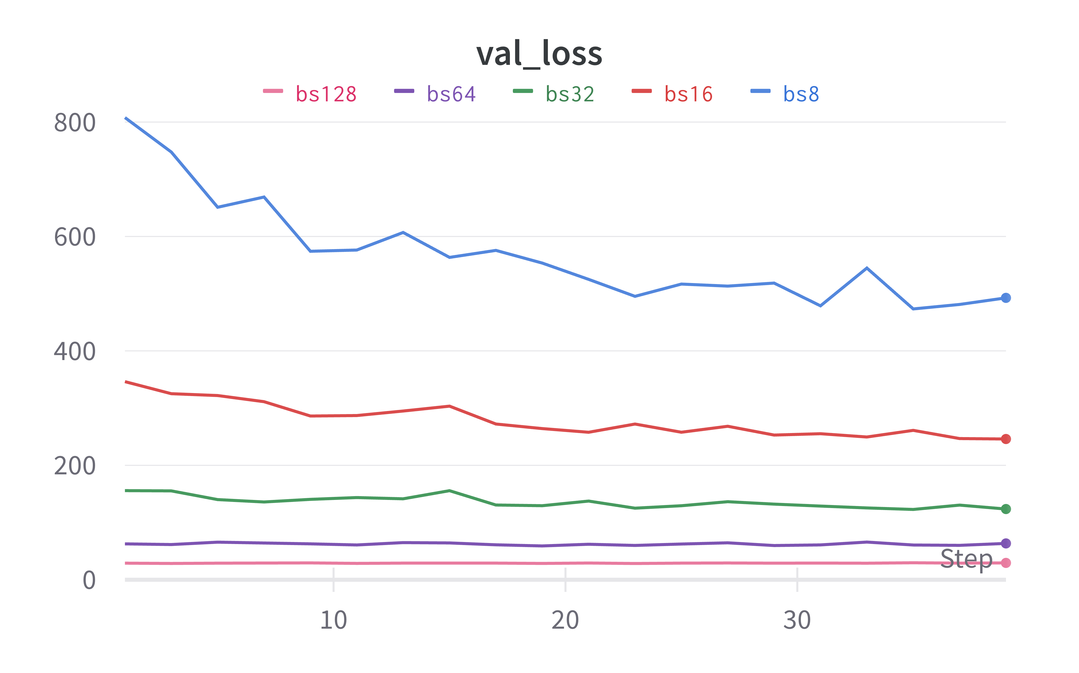
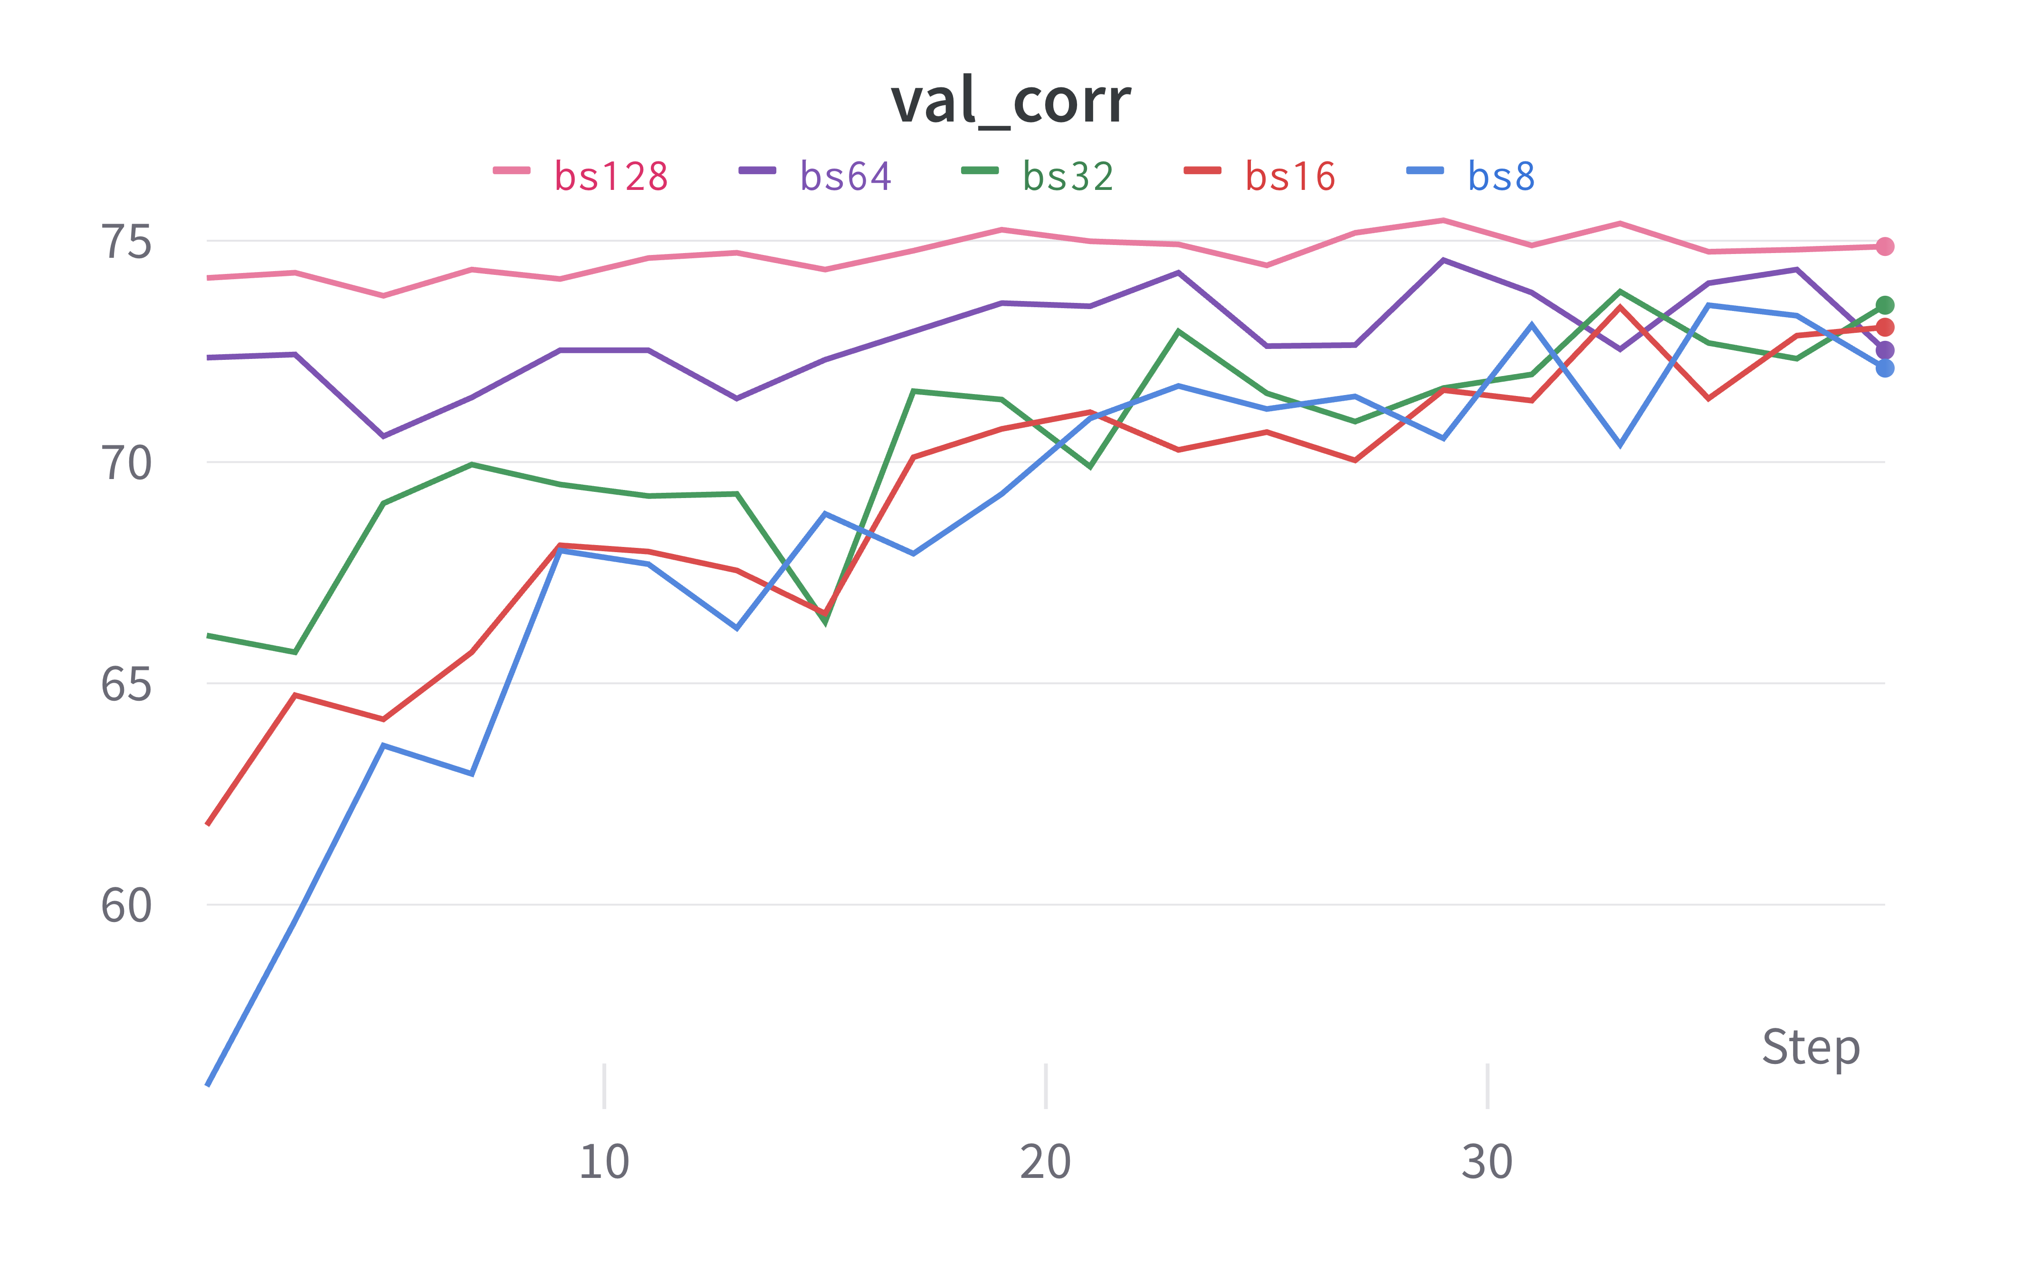
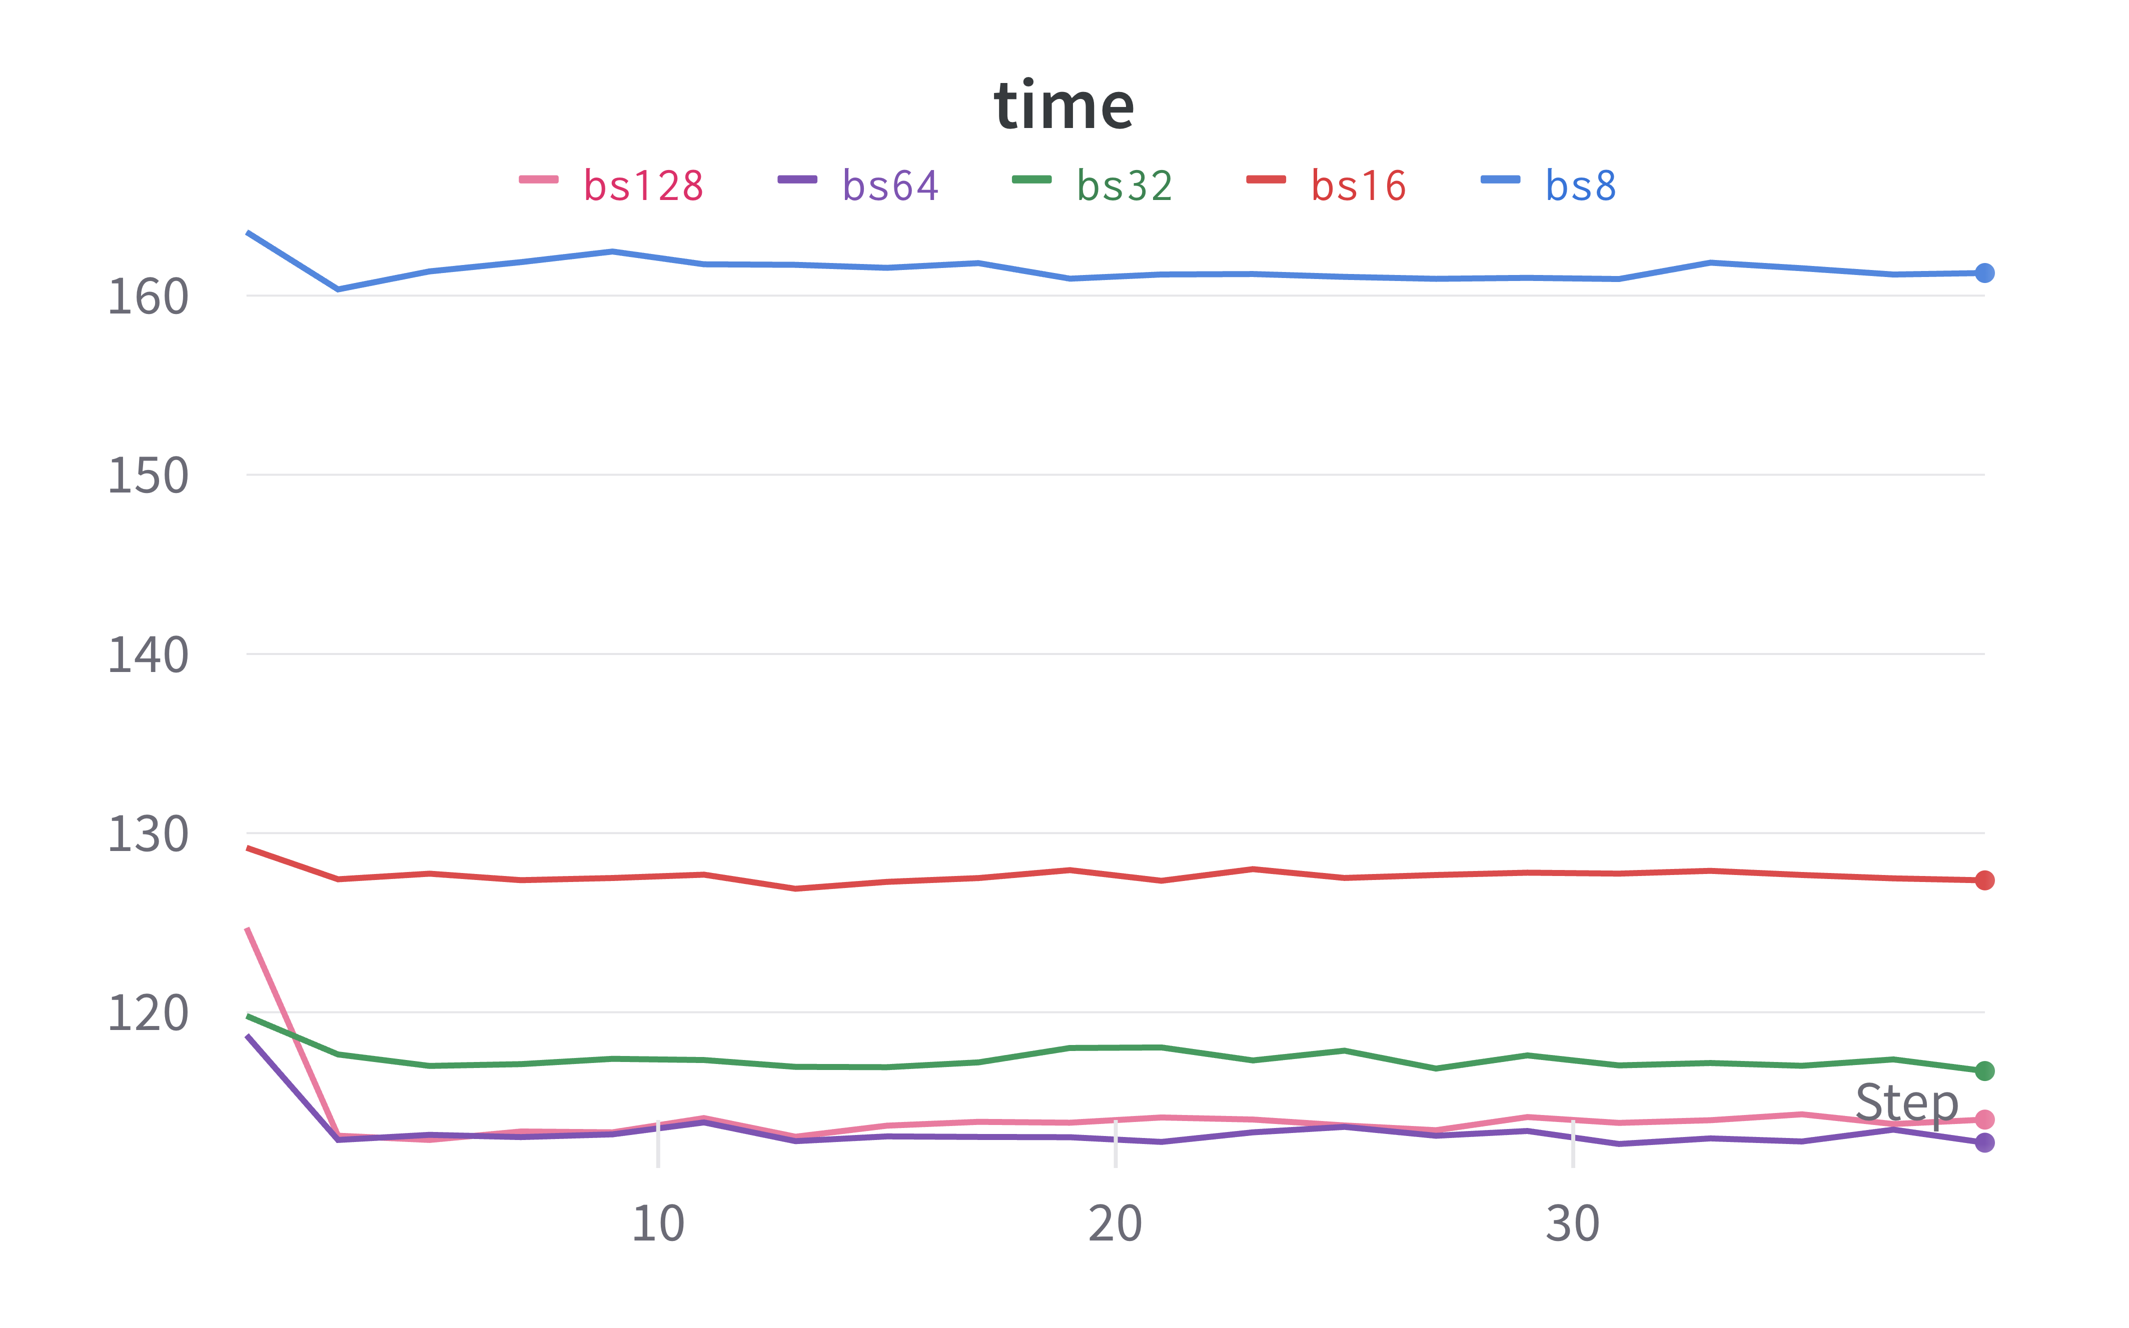
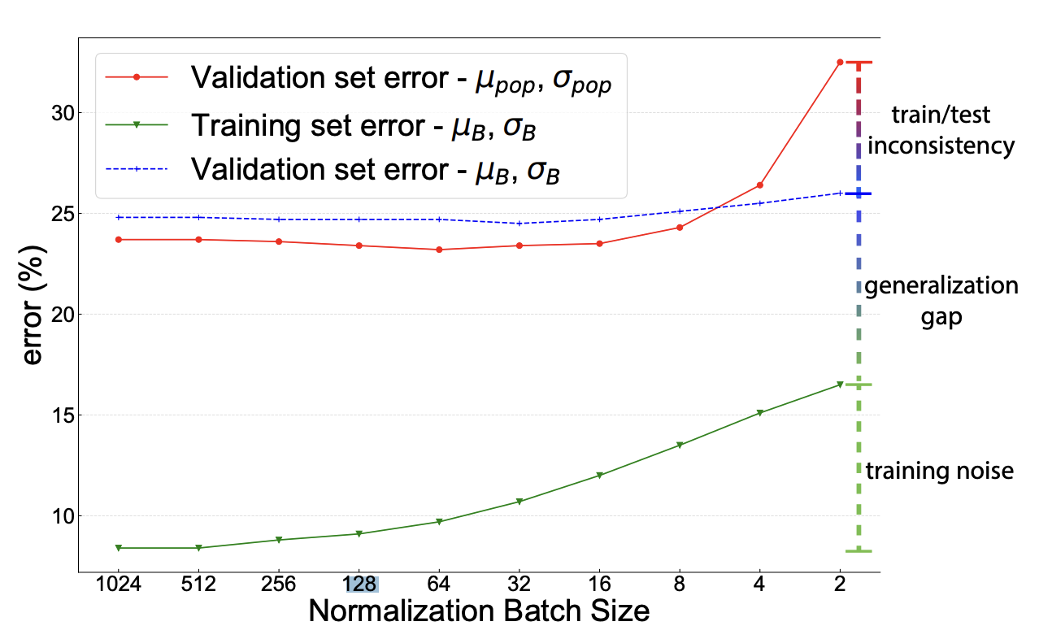
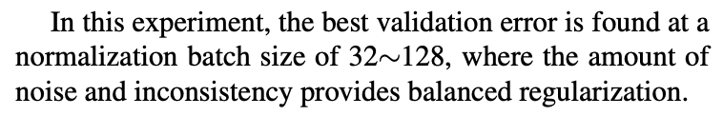
2-2 & 2-3. 성능 향상
Batch size
Yuxin Wu, Justin Johnson, “Rethinking “Batch” in BatchNorm”, https://browse.arxiv.org/pdf/2105.07576.pdf, arXiv, 2021.

Slide 10
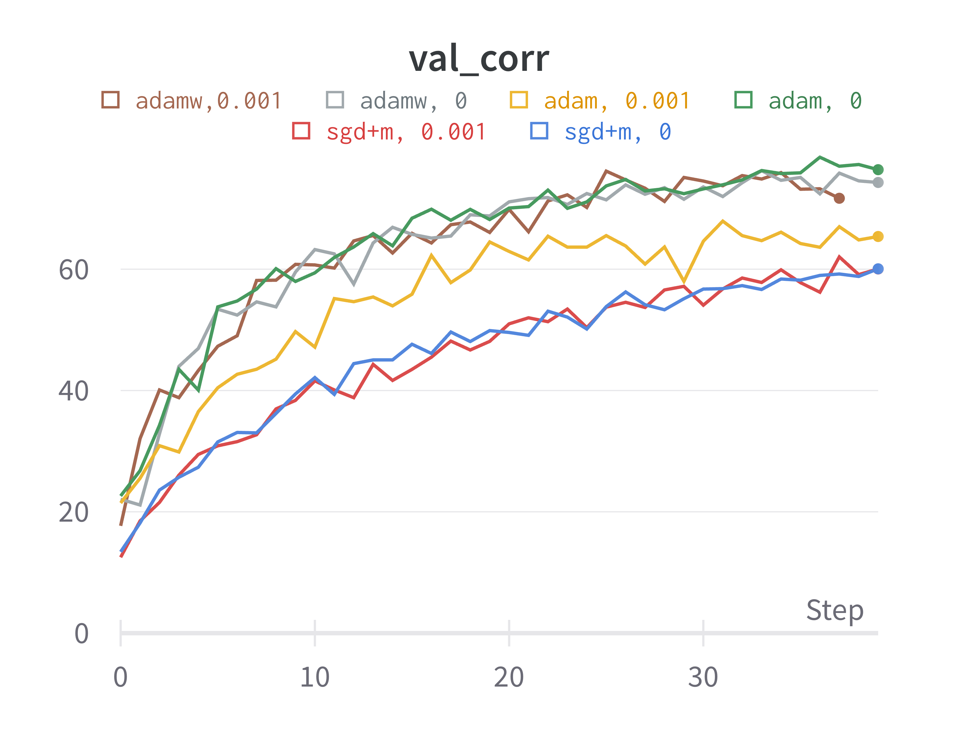
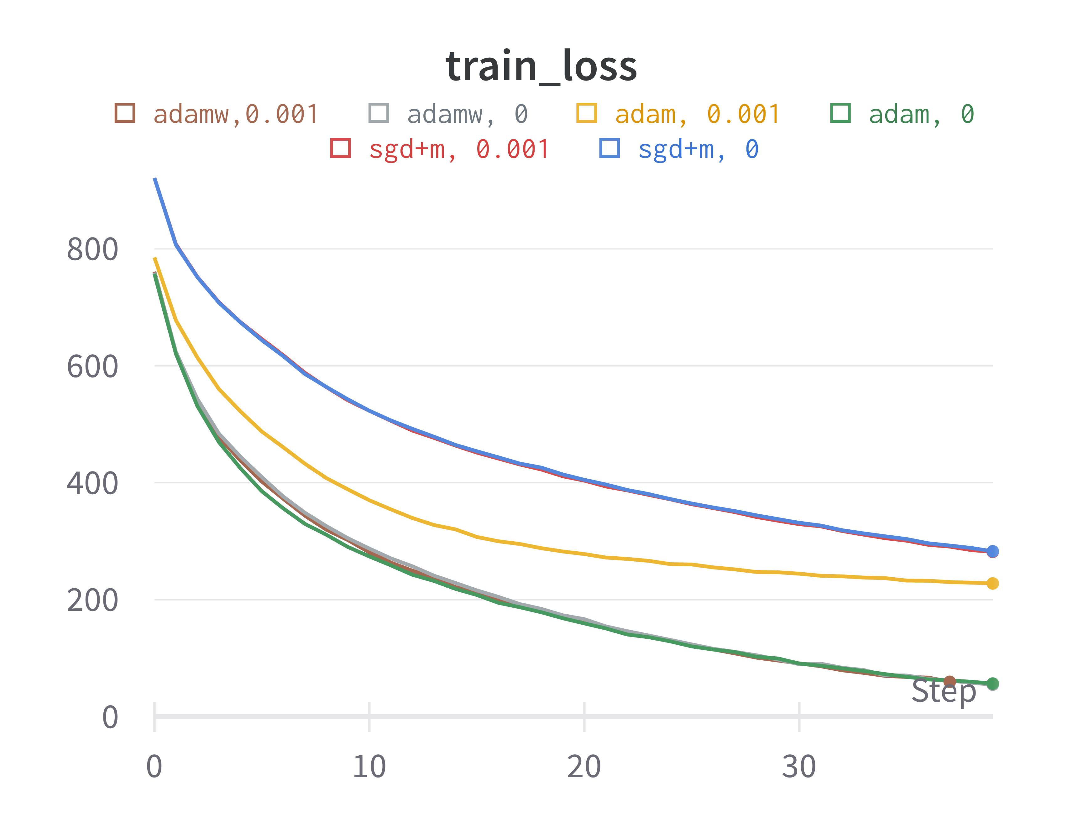
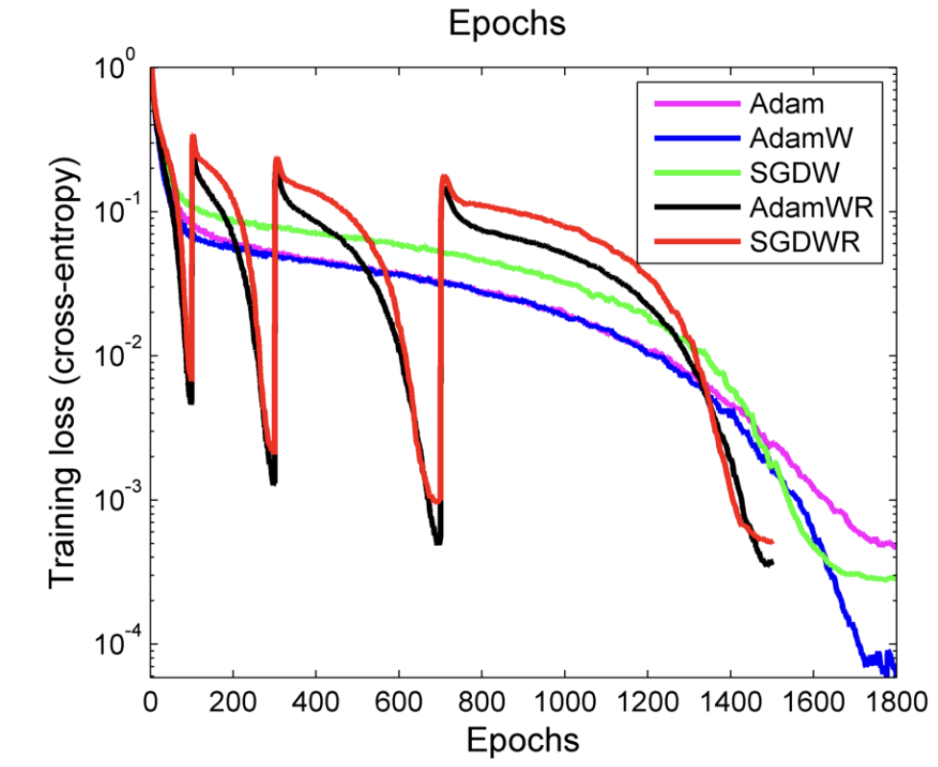
2-2 & 2-3. 성능 향상
Optimizer & L2 regularization
lr=0.001 epoch=40
 | SGD + Momentum | Adam | AdamW
No Weight decay | Train loss : 282.7907 Top-1 accuracy : 60.0663% | Train loss : 56.6447 Top-1 accuracy : 76.4093% | Train loss : 54.8191 Top-1 accuracy : 74.3013%
Weight Decay (0.001) | Train loss : 281.9236 Top-1 accuracy : 60.0426% | Train loss : 227.8607 Top-1 accuracy : 65.3955% | Train loss : 59.6952 Top-1 accuracy : 71.6959%
Ilya Loshchilov, Frank Hutter, “Decoupled Weight Decay Regularization”, https://arxiv.org/pdf/1711.05101.pdf, arXiv, 2019.

Slide 11
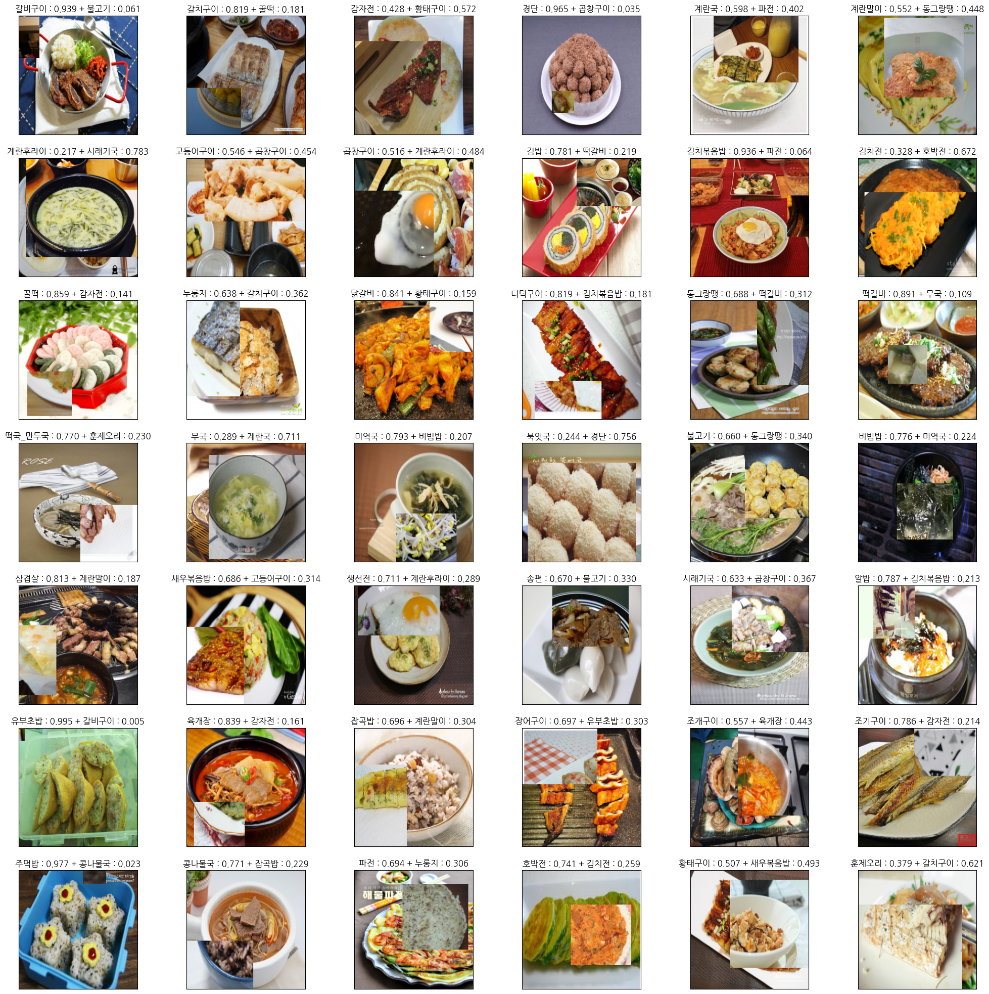
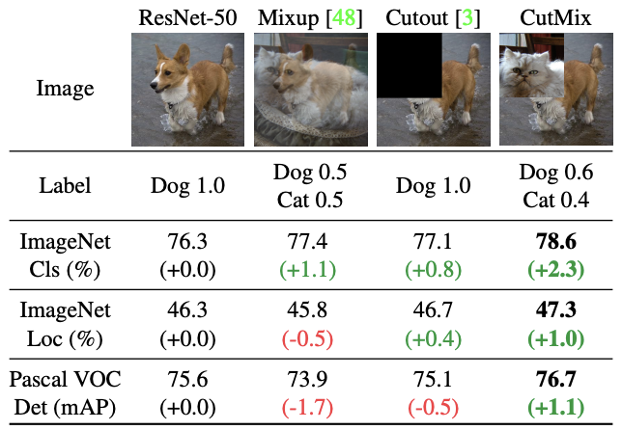
2-2 & 2-3. 성능 향상
Cutmix(p=0.5)
Cutmix 결과 예시
 | Original | Original + cutmix
Top-1 accuracy | 84.841% | 86.712%
Sangdoo Yun, Dongyoon Han, Seongjoon Oh, Sanghyuk Chun, Junsuk Choe, Youngjoon Yoo, “CutMix: Regularization Strategy to Train Strong Classifiers with Localizable Features”, https://browse.arxiv.org/pdf/1905.04899.pdf, arXiv, 2019.

Slide 12
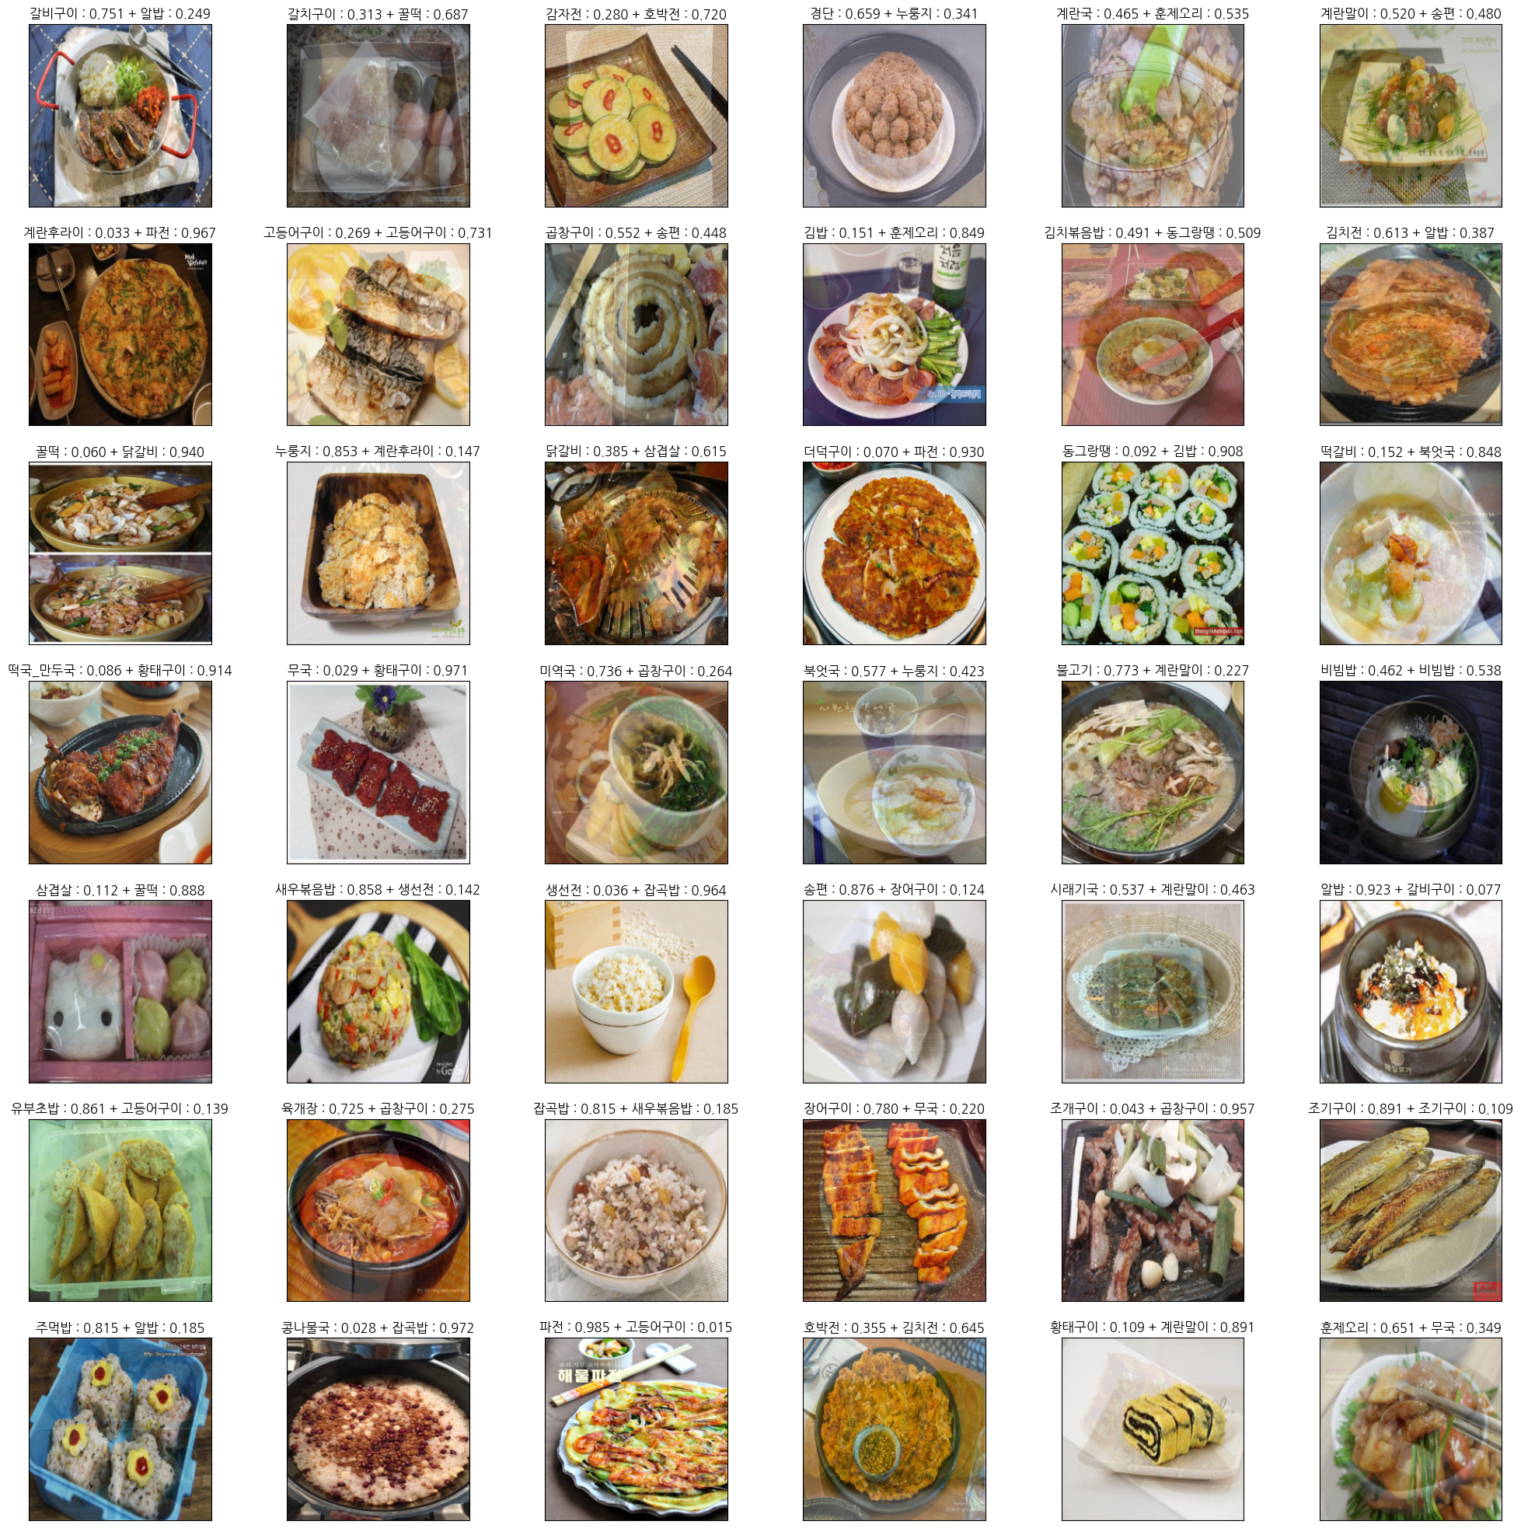
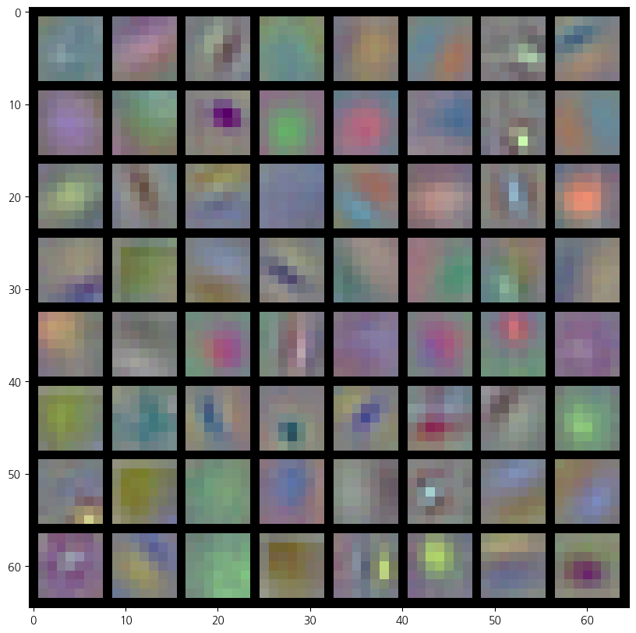
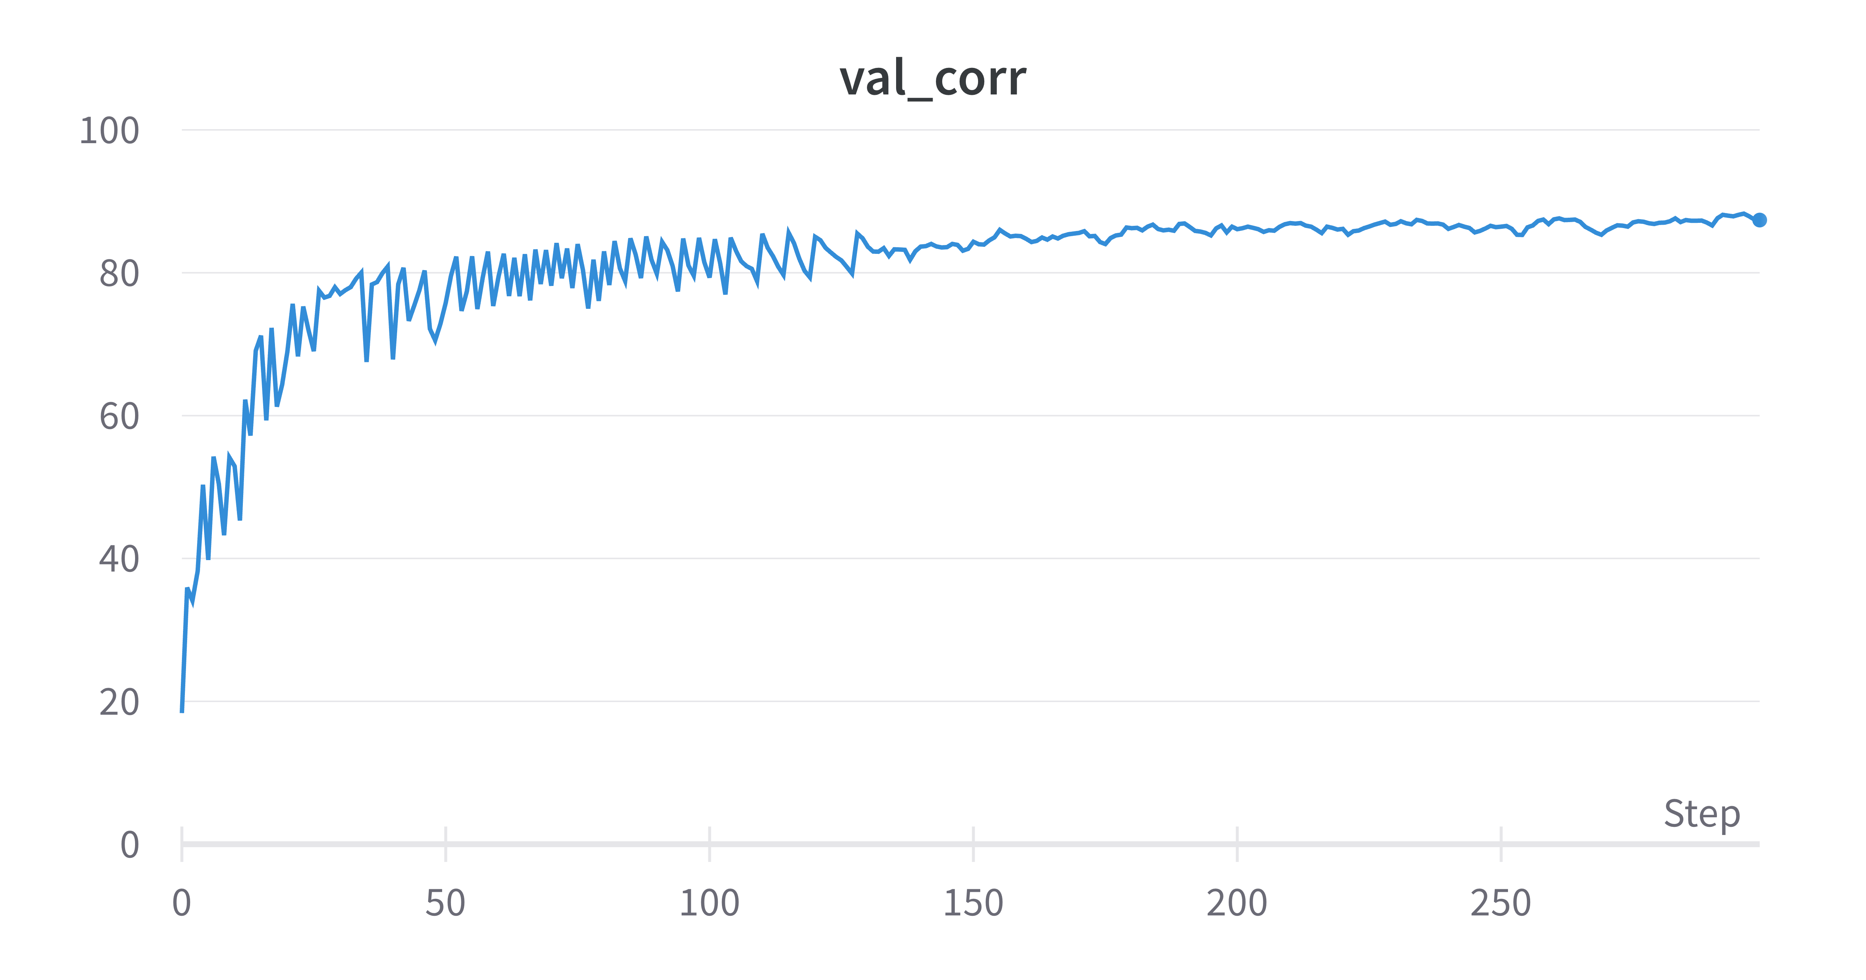
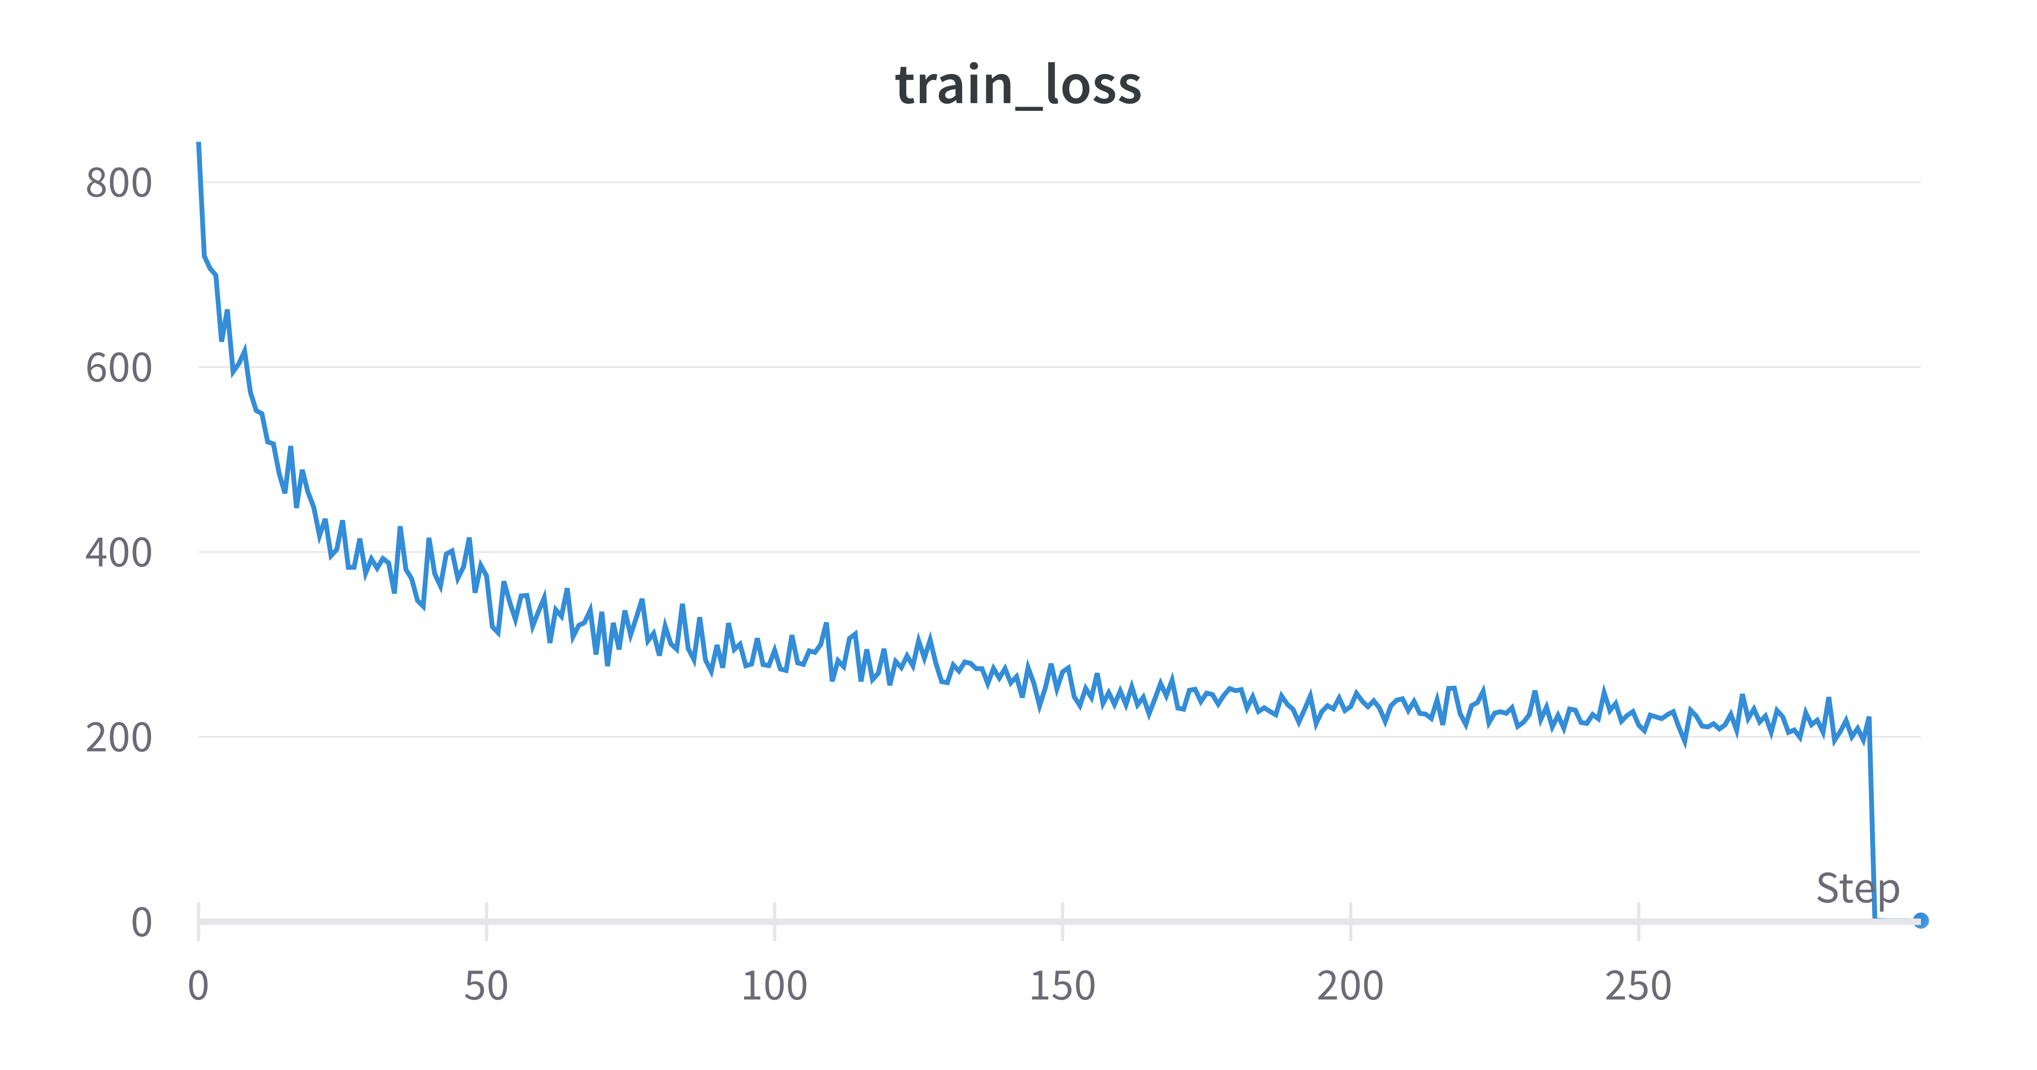
2-2 & 2-3. 성능 향상
Mixup
Mixup 결과 예시
 | Original | Original + mixup(p=0.5) | Original + cutmix(p=1/3) + mixup(p=1/3)
Top-1 accuracy | 84.841% | 84.675% | 88.2757%

Slide 13
2-2 & 2-3. 성능 향상
예선 최종 모델 파라미터
Parameter
Batch_size : (resnet18, resnet34 = 128 | resnet50, resnet101 = 64 | resnet152 = 32)
Epoch : 300
Optimizer : AdamW
Loss : Categorical cross entropy
Weight decay : 0.001
Lr : 0.001
Lr scheduler : Cosine Annealing Warm Restart(T_0=10, T_mult=1, eta_min=0.000001)
Data augmentation : {RandomVerticalFlip(p=0.5),
RandomHorizontalFlip(p=0.5),
RandomRotation(22.5),
Normalize((0.583938, 0.51390076, 0.4227201), (0.22708978, 0.2373795, 0.25375083)),
RandomChoice(cutmix,
mixup,
skip[cutmix나 mixup을 적용시키지 않는 것]
)[10 epoch 전부터 skip만 선택되도록 설정]
}

Slide 14
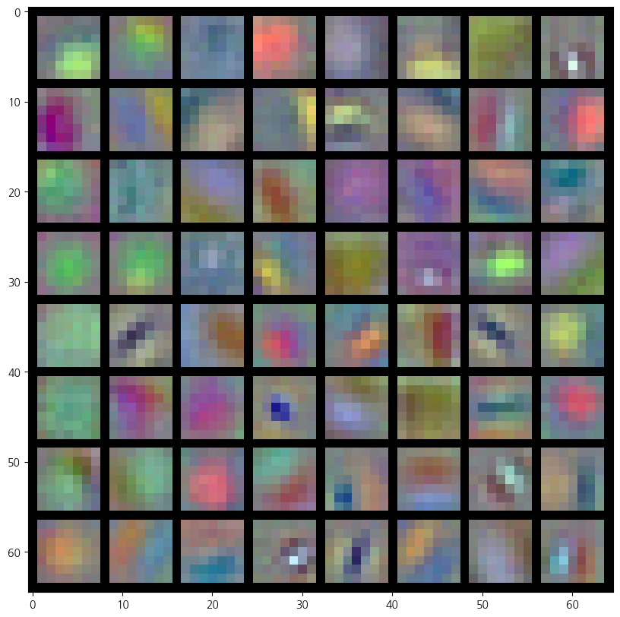
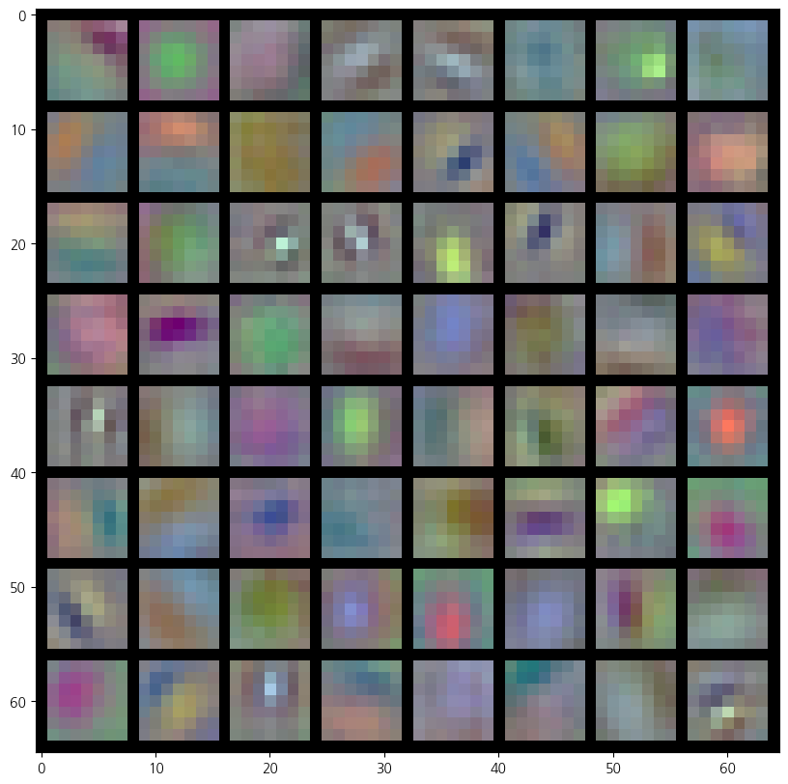
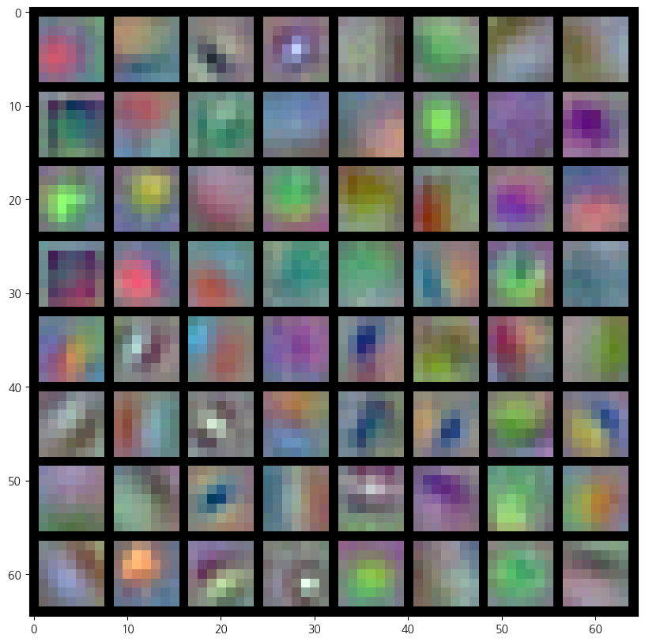
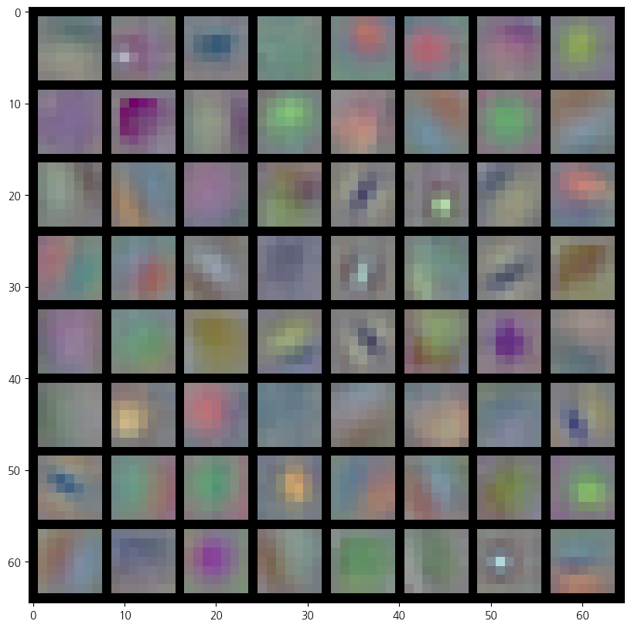
2-2 & 2-3. 성능 향상
Model arch 변경
bs = batch_size
 | Resnet18 (bs=128) | Resnet34 (bs=128) | Resnet50 (bs=64) | Renet101 (bs=64) | Resnet152 (bs=32)
Top-1 accuracy | 88.2757% | 88.9626% | 88.1573% | 86.9019% | 87.2335%
Renset34
Renset50
Renset101
Renset152

Slide 15
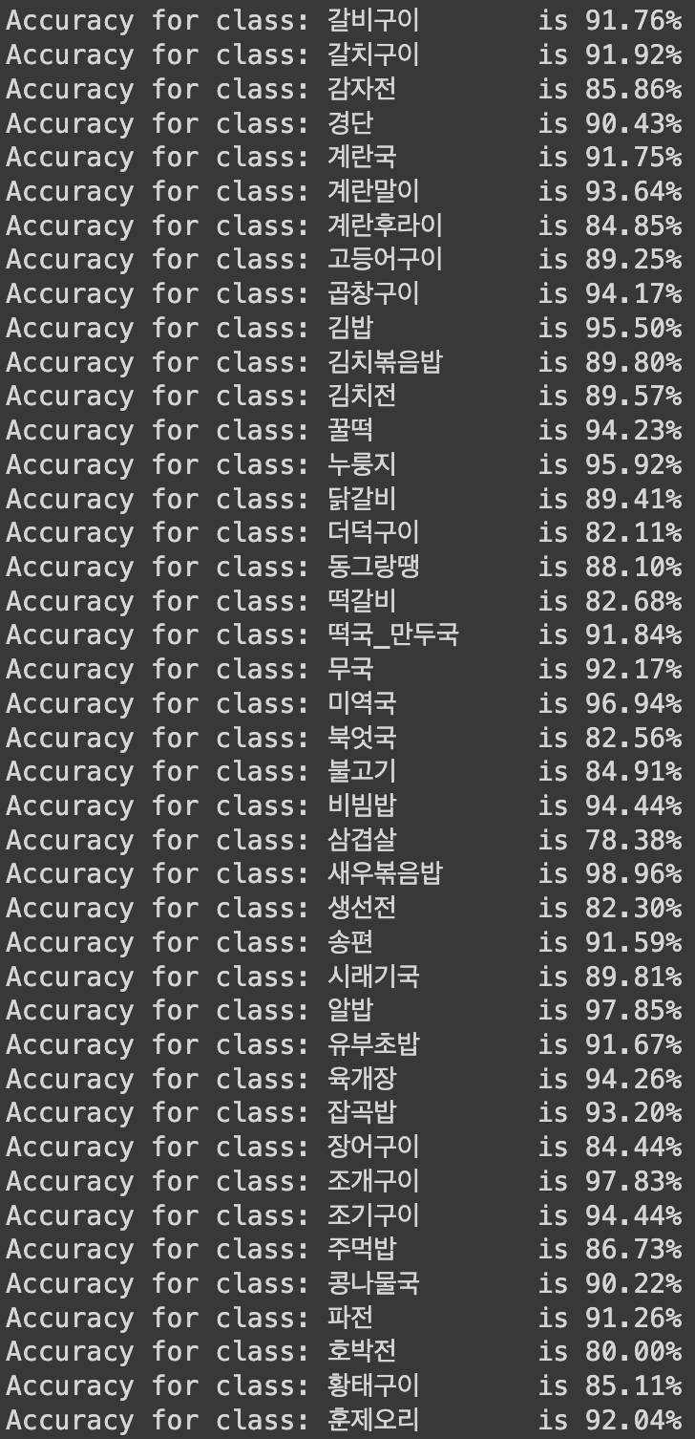

2-2 & 2-3. 성능 향상
Ensemble(예선 최종 모델)
Input
resnet18
resnet34
Sum
classification
Soft voting ensemble
Validation data set accuracy
90.21790313720703

Slide 16
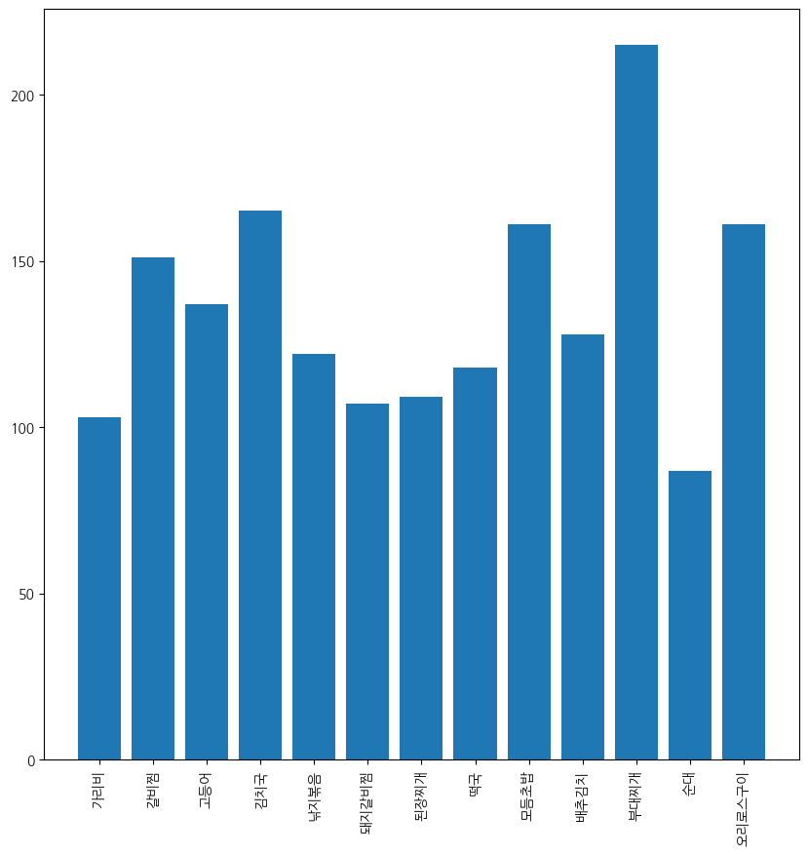
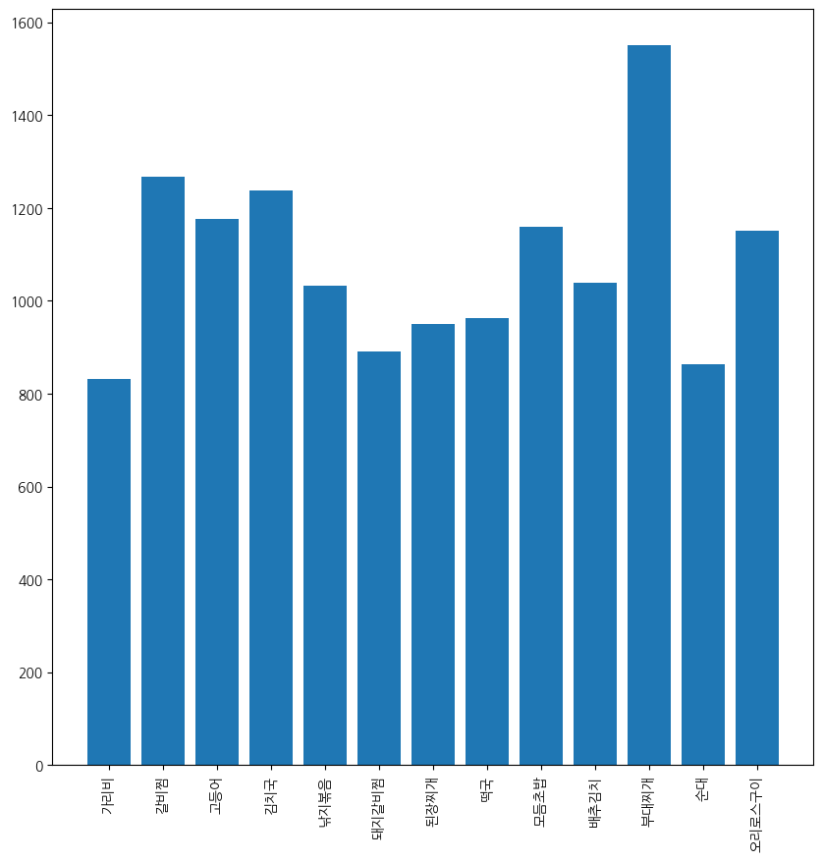
3-1 & 3-2. 13개의 class 분류
데이터 개수 확인
val
train

Slide 17
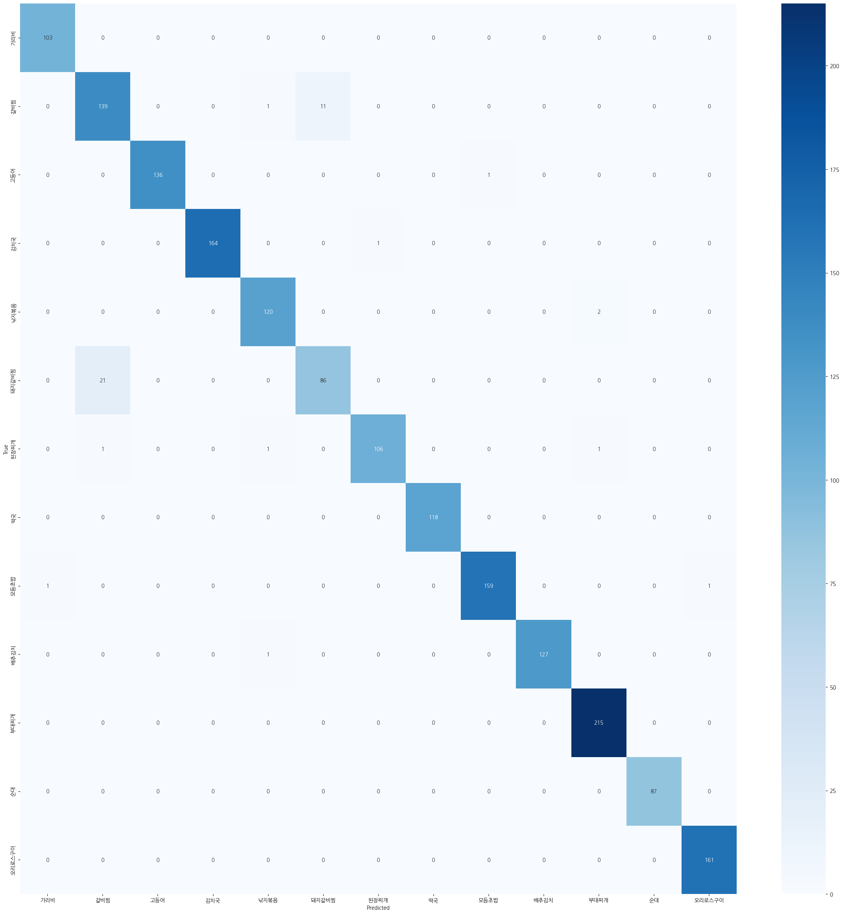
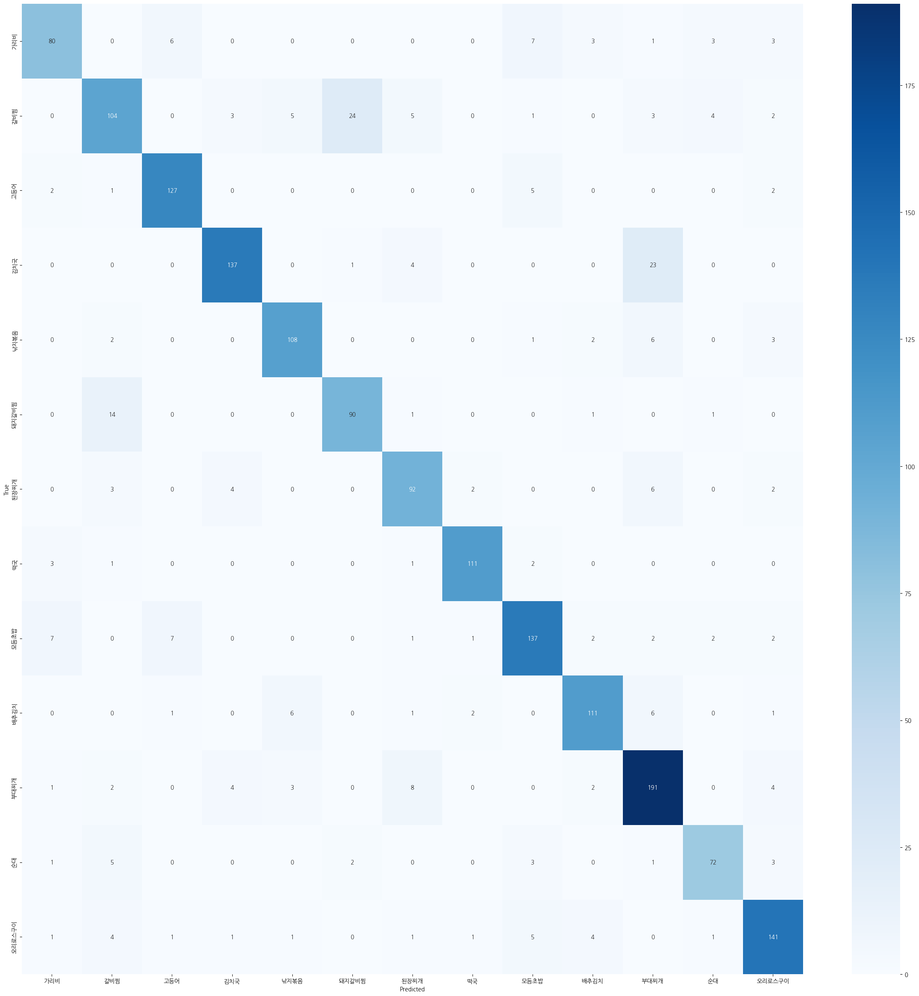

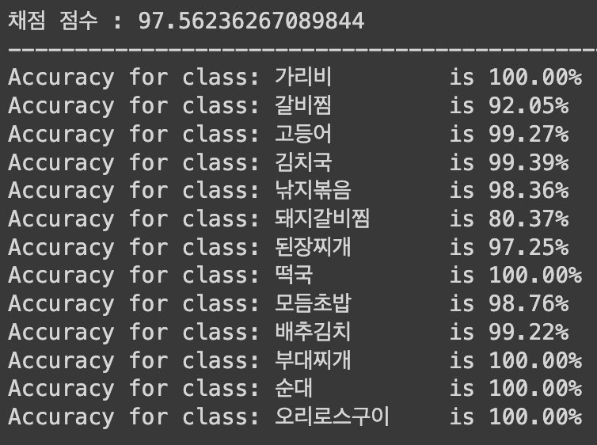
3-1 & 3-2. 13개의 class 분류
 | Linear probing | Full Fine-tuning
Top-1 accuracy | 85.0907% | 95.5215%
 | Top-1 accuracy
Resnet18 (bs=128) | 95.5215%
Resnet34 (bs=128) | 96.3719%
Resnet50 (bs=64) | 97.4490%
Resnet101 (bs=64) | 96.8254%
Resnet152 (bs=32) | 97.6190%
Linear probing
Fine-tuning

Slide 18
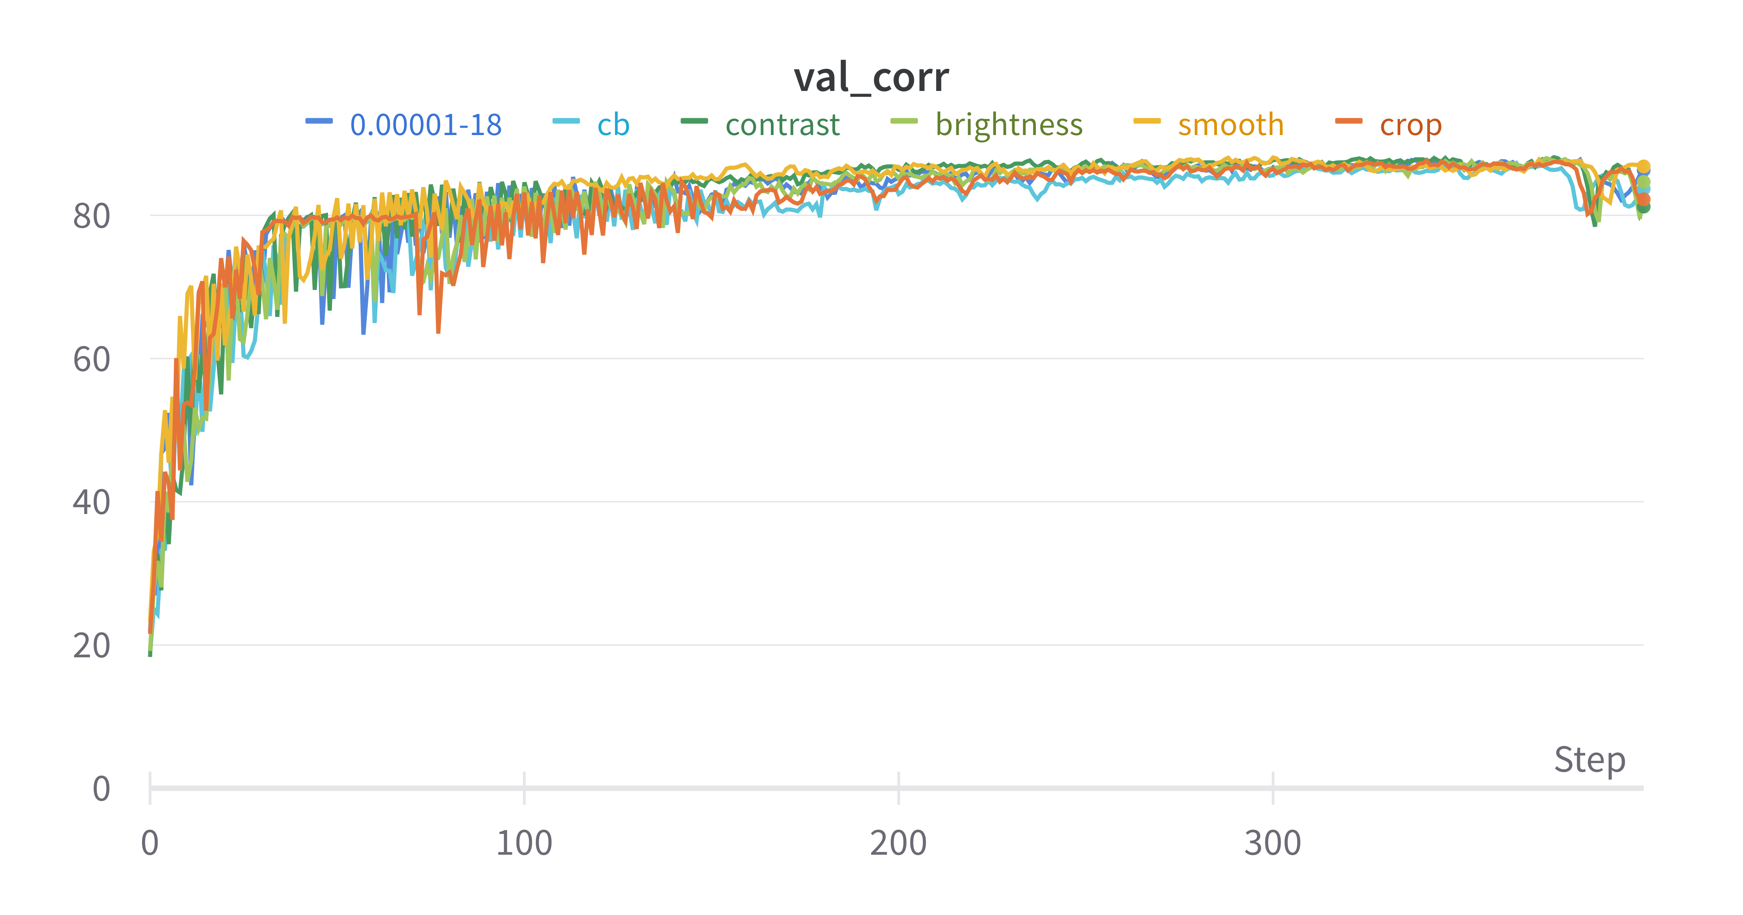
2-2 & 2-3. 성능 향상
예선 이후
-center crop
Random choice(Resize((224,224)),
Compose(Resize(224),
Center crop((224,224))
)
)
-brightness
ColorJitter(brightness=0.5)
-contrast
ColorJitter(contrast=0.5)
-label smoothing
Cross Entropy(label_smoothing=0.5)
resnet18 | eta_min= 0.00001 | + center crop | + brightness | + contrast | + brightness + contrast | + label smoothing
Top-1 accuracy | 87.8494% | 87.6362% | 87.9915% | 88.1336% | 87.2809% | 88.0862%

Slide 19
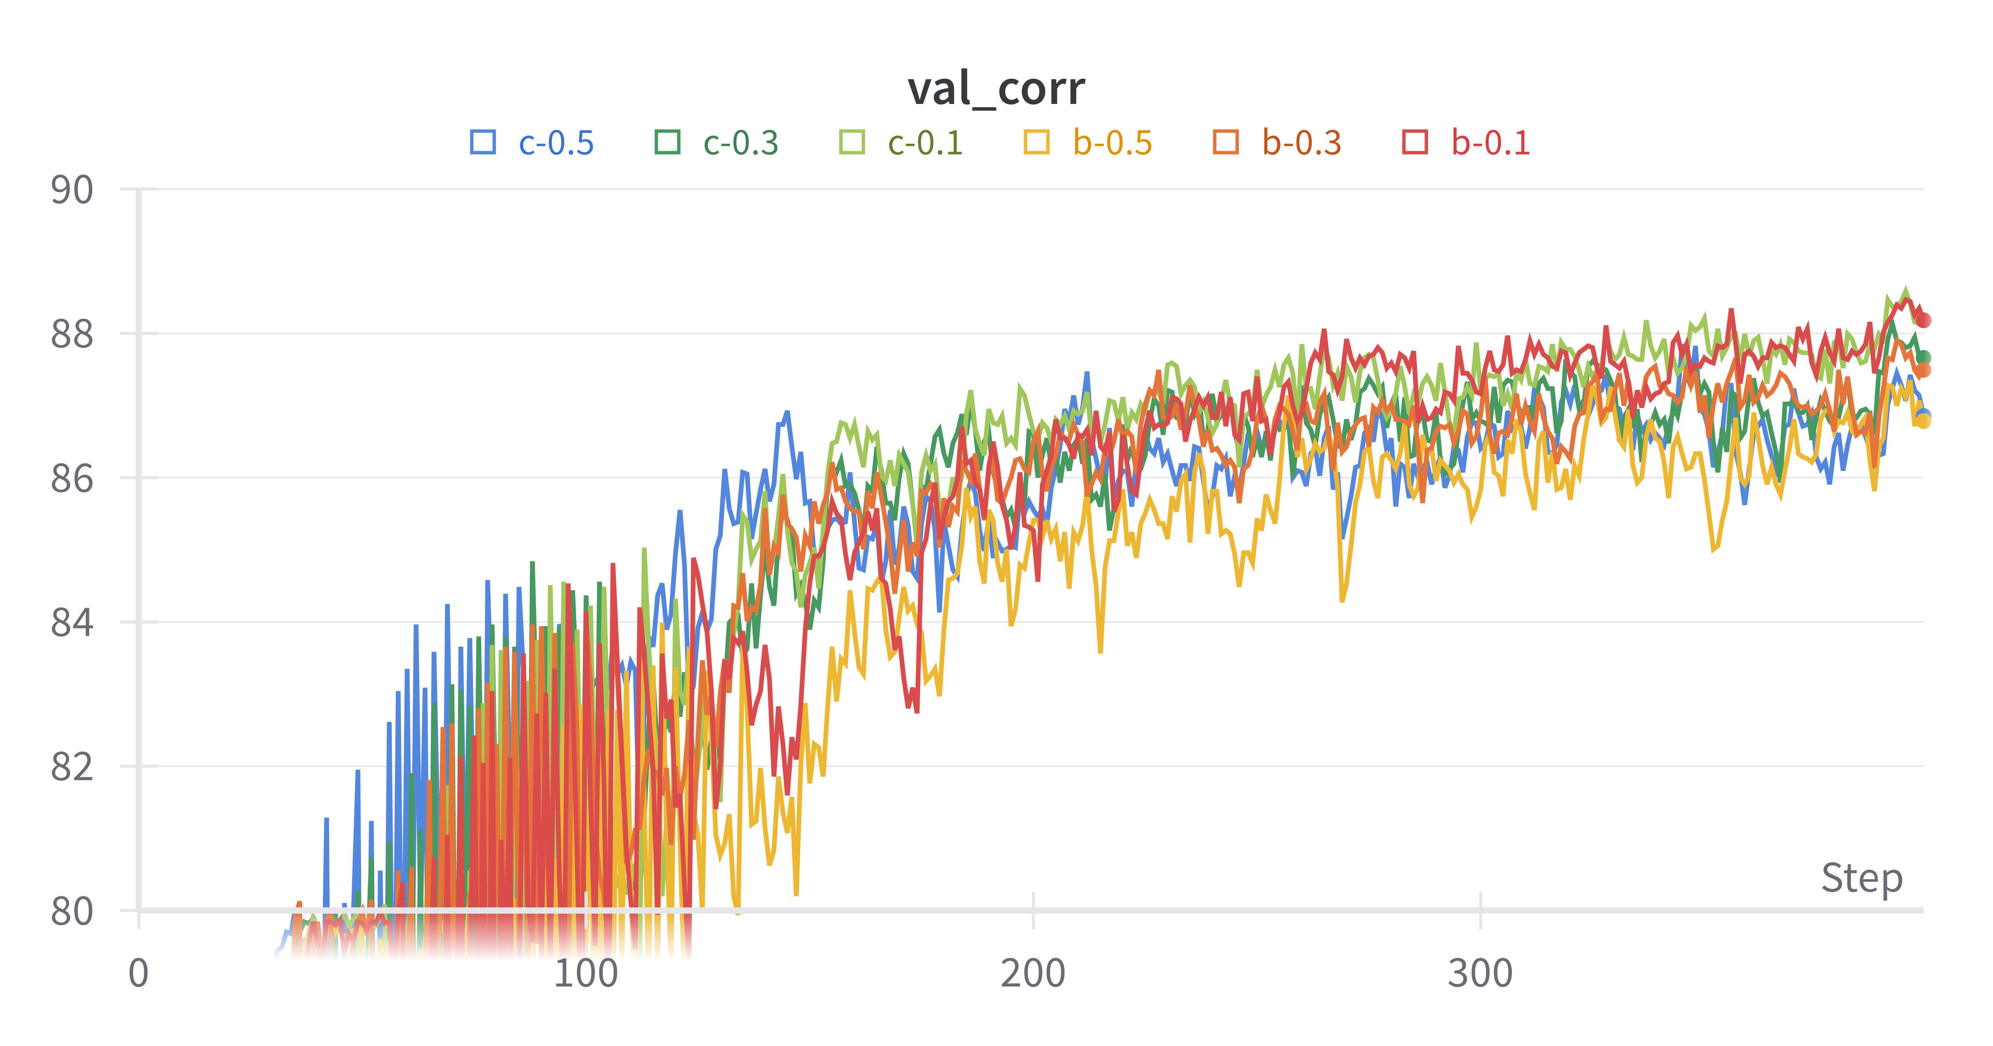
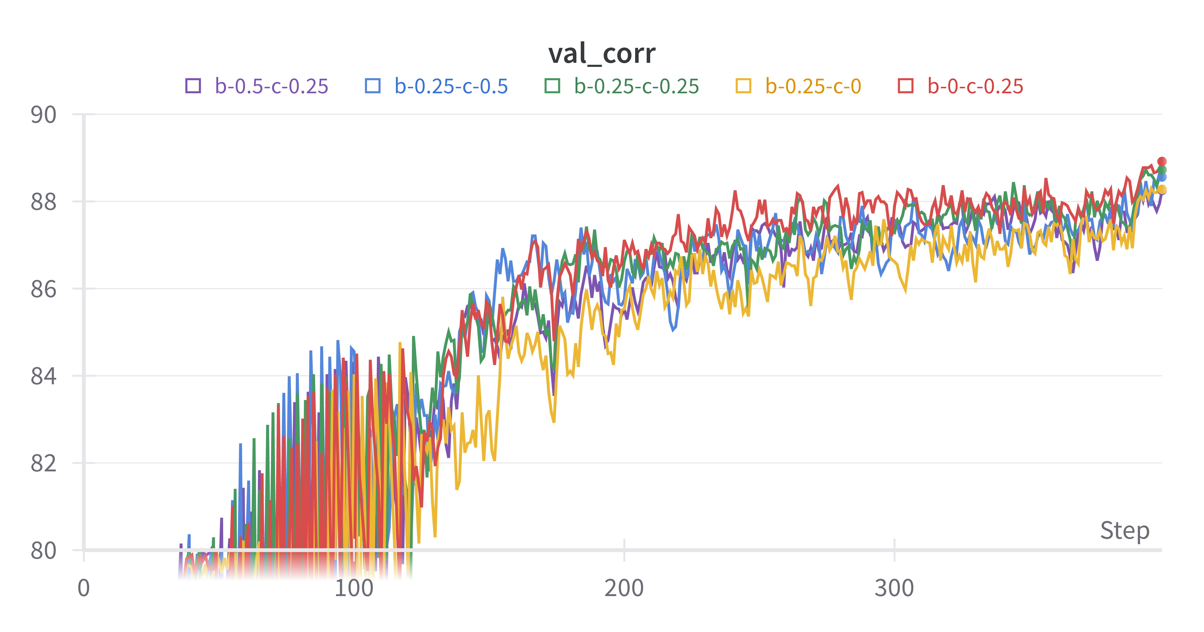
2-2 & 2-3. 성능 향상
예선 이후
+ Label smoothing | + brightness(0.5~1.5) | + contrast(0.5~1.5)
0.1 | 88.4652% | 88.5836%
0.3 | 87.8967% | 88.1336%
0.5 | 87.3520% | 87.8494%
brightness | contrast | Top-1 accuracy
0.75 ~ 1.25 | 1 | 88.2994%
1 | 0.75 ~ 1.25 | 88.9152%
0.75 ~ 1.25 | 0.75 ~ 1.25 | 88.7257%
0.75 ~ 1.25 | 0.5 ~ 1.5 | 88.6310%
0.5 ~ 1.5 | 0.75 ~ 1.25 | 88.2757%
1 | 0.5 ~ 1.5 | 88.5836%
0.5 ~ 1.5 | 1 | 88.4652%

Slide 20
2-2 & 2-3. 성능 향상
예선 이후 최종 모델 파라미터
Parameter
Batch_size : (resnet18, resnet34 = 128,
resnet50, resnet101 = 64,
resnet152 = 32)
Epoch : 400
Optimizer : AdamW
Weight decay : 0.001
Lr : 0.001 * (bs / 128)
Loss : Categorical cross entropy(label_smoothing=0.1)
Lr scheduler : Cosine Annealing Warm Restart(T_0=10, T_mult=1, eta_min=모델 아래)
Data augmentation : {RandomVerticalFlip(p=0.5),
RandomHorizontalFlip(p=0.5),
RandomRotate(22.5),
ColorJitter(contrast=0.25),
Normalize((0.583938, 0.51390076, 0.4227201),
(0.22708978, 0.2373795, 0.25375083)),
RandomChoice(cutmix,
mixup,
skip[cutmix나 mixup을 적용시키지 않는 것]
)[10 epoch 전부터 skip만 선택되도록 설정]
}
 | 예선 | 본선
Resnet18 10⁻⁵ | 88.2757% | 88.9152%
Resnet34 10⁻⁵ | 88.9626% | 89.1284%
Resnet50 5 * 10⁻⁷ | 88.1573% | 88.7968%
Resnet101 5 * 10⁻⁷ | 86.9019% | 88.6310%
Resnet152 2.5 * 10⁻⁶ | 87.2335% | 88.0388%

Slide 21
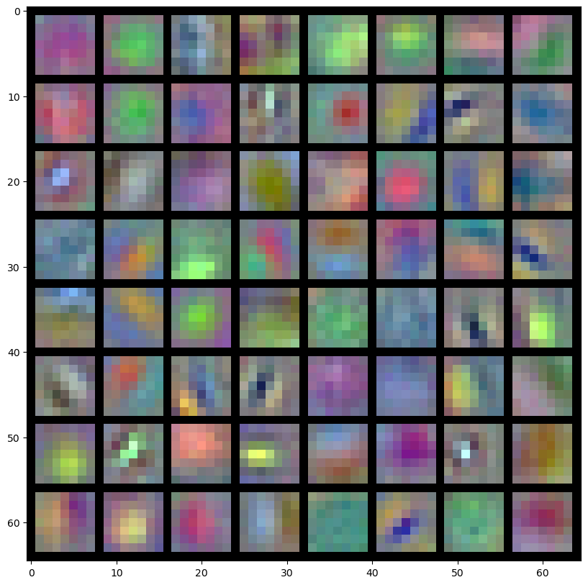
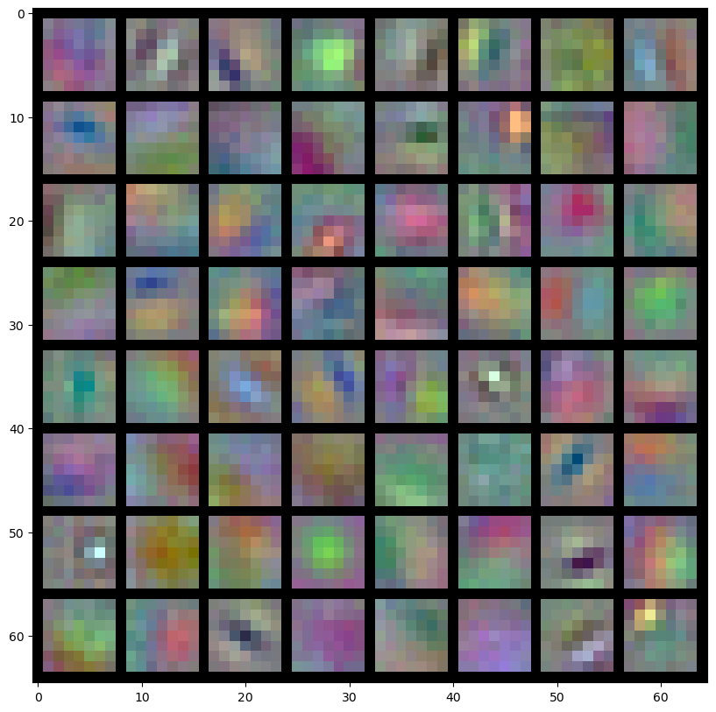
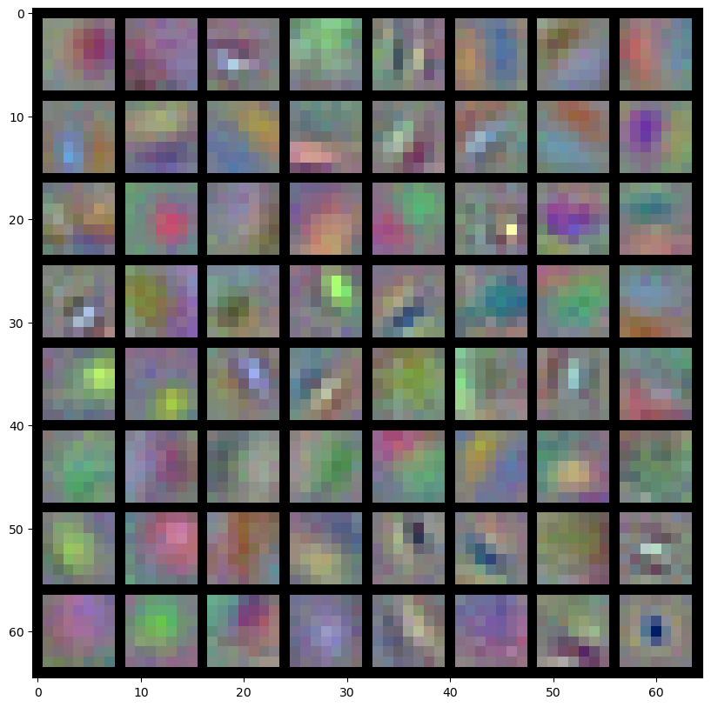
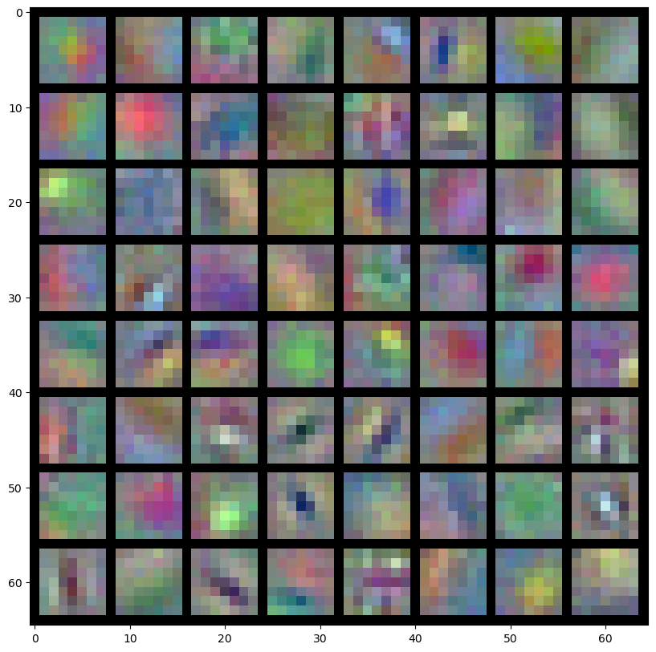
2-2 & 2-3. 성능 향상
예선 본선 가중치 차이

Slide 22
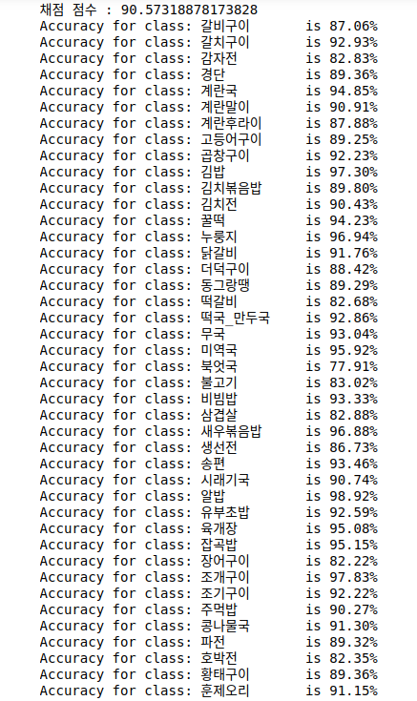
2-2 & 2-3. 성능 향상
Ensemble
Input
resnet18
resnet50
resnet101
resnet152
Sum
classification
Soft voting ensemble
Validation data set accuracy
90.57318878173828

Slide 23
감사합니다.
TakeOut
대학부
팀장 박주연
김민서
김준영
백성열
이영호

